Slide 1
第五章
大容量和高速度：开发存储器层次结构
Notes:
Morgan Kaufmann Publishers
Chapter 5 — Large and Fast: Exploiting Memory Hierarchy

Slide 2
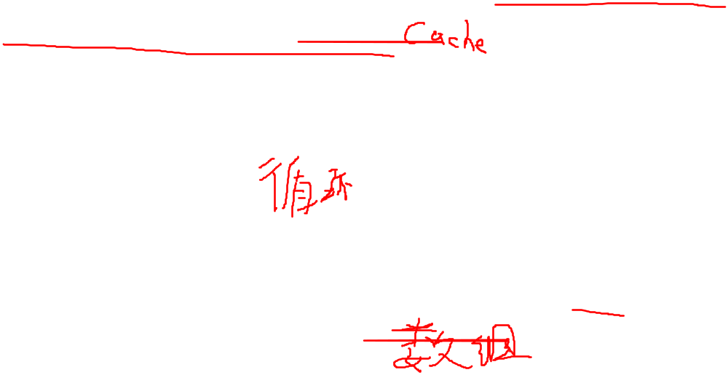
局部性原理
§5.1 Introduction
在任何时间内，程序访问的只是地址空间相对较小的一部分内容
时间局部性 Temporal locality
  如果某个数据项被访问，在不久的将来它可能再次被访问
空间局部性 Spatial locality
  如果某个数据项被访问，与它地址相邻的数据项可能很快也将被访问
Chapter 5 — Large and Fast: Exploiting Memory Hierarchy — <number>
Notes:
Morgan Kaufmann Publishers
Chapter 5 — Large and Fast: Exploiting Memory Hierarchy
时间：循环体
空间： sequential instruction access, array data

Slide 3
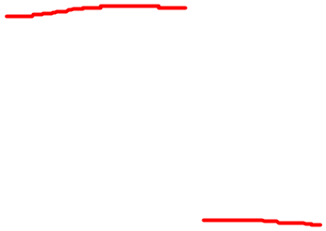
利用局部性原理
存储器层次结构 Memory hierarchy
将全部数据存在磁盘上
将最近访问的（和邻近的）数据
  从磁盘拷贝到DRAM主存
  从DRAM主存拷贝到SRAM缓存
  从SRAM缓存拷贝到CPU
Chapter 5 — Large and Fast: Exploiting Memory Hierarchy — <number>
Notes:
Morgan Kaufmann Publishers
Chapter 5 — Large and Fast: Exploiting Memory Hierarchy

Slide 4


存储器层次结构
块 Block (行line): 拷贝的最小单元
如果CPU需要的数据存放在更高一级的存储器里
  命中 Hit:
    命中率 Hit ratio: hits/accesses
如果不在更高一级的存储器里
  缺失 Miss: 将相应的数据块从低层存储器拷贝到高一级的存储器里
    缺失率: misses/accesses
    = 1 – hit ratio
不命中只能从低级的copy
Chapter 5 — Large and Fast: Exploiting Memory Hierarchy — <number>
Notes:
Morgan Kaufmann Publishers
Chapter 5 — Large and Fast: Exploiting Memory Hierarchy

Slide 5

存储器技术
缓存 Static RAM (SRAM)
  0.5ns – 2.5ns, RMB 2000 – 5000 / GB
主存 Dynamic RAM (DRAM)
  50ns – 70ns, RMB 20 – 75 / GB 典型50
磁盘
  5ms – 20ms, RMB 0.20–2/GB (HDD) 典型0.35
  5ms – 20ms, RMB 1–12/GB (SSD) 典型2.5
理想存储器 Ideal memory
  访问时间近似于SRAM
  存储容量和价格近似于磁盘
§5.2 Memory Technologies
Chapter 5 — Large and Fast: Exploiting Memory Hierarchy — <number>
Notes:
Morgan Kaufmann Publishers
Chapter 5 — Large and Fast: Exploiting Memory Hierarchy

Slide 6


DRAM
在电容上保存电荷
  使用单个晶体管对电容进行访问
  必须周期性的刷新
    读出-写回
    两级译码结构-读周期/写周期
    一次刷新一整行 “row”
通电才是高电平，通过电荷放电决定0或1
Chapter 5 — Large and Fast: Exploiting Memory Hierarchy — <number>
Notes:
Morgan Kaufmann Publishers
Chapter 5 — Large and Fast: Exploiting Memory Hierarchy

Slide 7
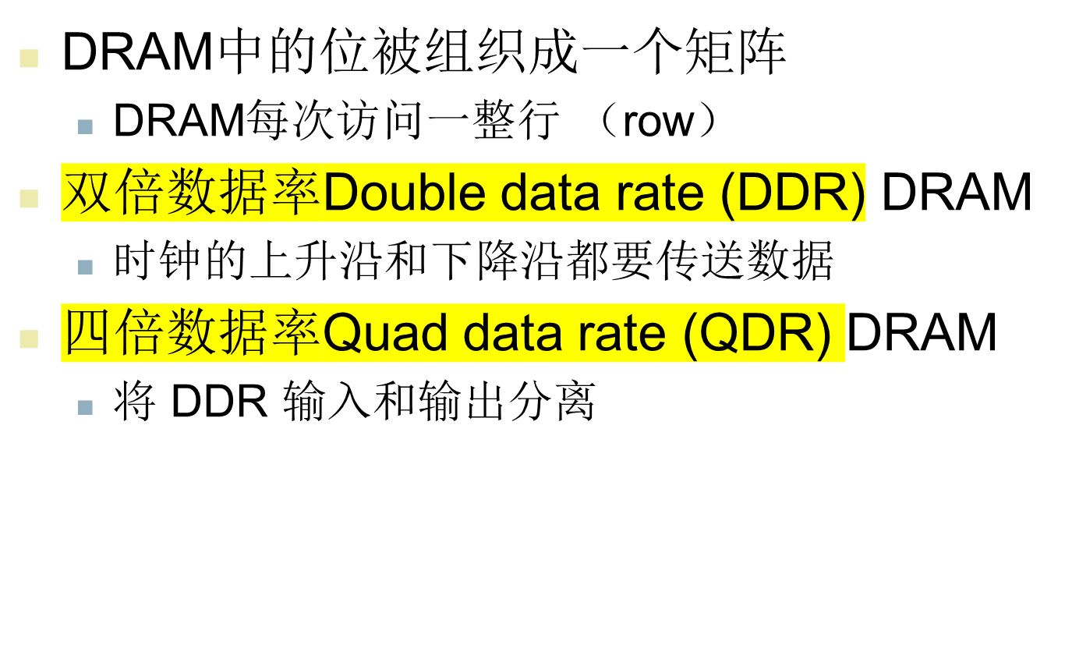
DRAM组织结构
将数据在一个时钟周期分为两次或者四次传输
Chapter 5 — Large and Fast: Exploiting Memory Hierarchy — <number>
Notes:
Morgan Kaufmann Publishers
Chapter 5 — Large and Fast: Exploiting Memory Hierarchy

Slide 8
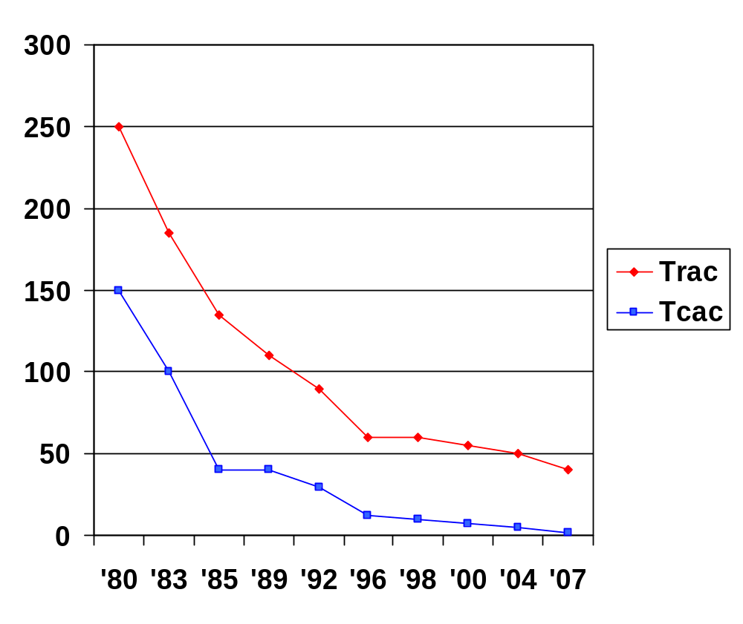
DRAM 演化
Year | Capacity | $/GB
1980 | 64Kbit | $1500000
1983 | 256Kbit | $500000
1985 | 1Mbit | $200000
1989 | 4Mbit | $50000
1992 | 16Mbit | $15000
1996 | 64Mbit | $10000
1998 | 128Mbit | $4000
2000 | 256Mbit | $1000
2004 | 512Mbit | $250
2007 | 1Gbit | $50
Trac：访问新的一行/一列的时间
Tcac：访问已经在CACHE的行中一列的时间
Chapter 5 — Large and Fast: Exploiting Memory Hierarchy — <number>
Notes:
Morgan Kaufmann Publishers
Chapter 5 — Large and Fast: Exploiting Memory Hierarchy

Slide 9


闪存
§6.4 Flash Storage
非易失型半导体存储器
  比磁盘块100× – 1000×
  体积小、低功耗、抗震动
  价格 $/GB 介于磁盘和 DRAM之间
Chapter 6 — Storage and Other I/O Topics — <number>
Notes:
Morgan Kaufmann Publishers
Chapter 6 — Storage and Other I/O Topics

Slide 10
闪存简介
NOR型闪存: bit cell like a NOR gate
  随机读、写访问
  用于嵌入式系统中的指令存储器
NAND型闪存: bit cell like a NAND gate
  存储密度高 (bits/area), 价格低
  读写单位：物理页
  擦除单位：物理块
  用于U盘、SD卡、SSD固态硬盘
闪存10000+次使用后会失效
  不可以直接替换DRAM或者磁盘
  需要损耗平衡 Wear leveling: 重新映射数据到使用较少的物理块
Chapter 6 — Storage and Other I/O Topics — <number>
Notes:
Morgan Kaufmann Publishers
Chapter 6 — Storage and Other I/O Topics

Slide 11


硬盘
§6.3 Disk Storage
非易失型转动电磁存储介质
Chapter 6 — Storage and Other I/O Topics — <number>
Notes:
Morgan Kaufmann Publishers
Chapter 6 — Storage and Other I/O Topics

Slide 12
磁盘存储器的访问
扇区
  扇区 ID
  数据 (默认512 bytes, 推荐4096 bytes)
  纠错码 Error correcting code (ECC)
    用于隐藏制作工艺缺陷或记录错误
扇区的访问
  排队等待时间
  寻道时间 Seek
  旋转延迟 Rotational latency
  数据传输 Data transfer
  控制器的额外开销 Controller overhead
Chapter 6 — Storage and Other I/O Topics — <number>
Notes:
Morgan Kaufmann Publishers
Chapter 6 — Storage and Other I/O Topics

Slide 13
磁盘性能优化
制造商所声称的平均寻道时间
  对所有可能的寻道时间取平均值
  局部性和OS调度都会导致更短的平均寻道时间
智能硬盘控制器分配磁盘扇区的使用
  为上层用户提供逻辑扇区接口
  SCSI, ATA, SATA
磁盘包含了缓存
  根据预测，预取部分扇区至DISK缓存
  避免寻道延迟和旋转延迟
Chapter 6 — Storage and Other I/O Topics — <number>
Notes:
Morgan Kaufmann Publishers
Chapter 6 — Storage and Other I/O Topics

Slide 14

高速缓存 Cache
距离CPU最近一级的存储层次
给定访问 X₁, …, X_{n–1}, X_{n}
§5.3 The Basics of Caches
如何知道数据的存储方式?
到哪里找数据?
Chapter 5 — Large and Fast: Exploiting Memory Hierarchy — <number>
Notes:
Morgan Kaufmann Publishers
Chapter 5 — Large and Fast: Exploiting Memory Hierarchy

Slide 15

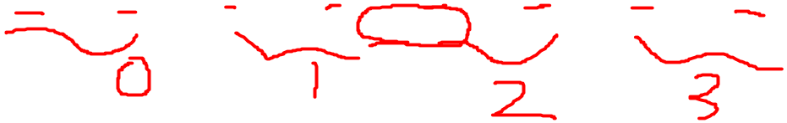
直接映射
每个存储器地址仅仅对应到CACHE中的唯一的一个位置
  (块地址) modulo (cache中的块数)
Chapter 5 — Large and Fast: Exploiting Memory Hierarchy — <number>
Notes:
Morgan Kaufmann Publishers
Chapter 5 — Large and Fast: Exploiting Memory Hierarchy
#Blocks is a power of 2
Use low-order address bits

Slide 16
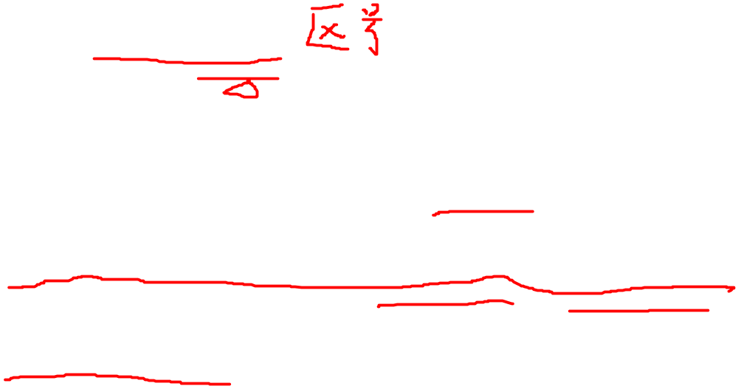
标记和有效位
如何知道特定块所存储的cache位置?
  存储标记tag
如何保证是否包含有效信息？
  有效位Valid bit: 1 = 在, 0 = 不在
  初始值为 0
Chapter 5 — Large and Fast: Exploiting Memory Hierarchy — <number>
Notes:
Morgan Kaufmann Publishers
Chapter 5 — Large and Fast: Exploiting Memory Hierarchy

Slide 17
【例】Cache
容量8块, 1 字/块, 直接映射
初始状态
Index 索引 | V 有效位 | Tag 标记 | Data 数据
000 | N
001 | N
010 | N
011 | N
100 | N
101 | N
110 | N
111 | N
Chapter 5 — Large and Fast: Exploiting Memory Hierarchy — <number>
Notes:
Morgan Kaufmann Publishers
Chapter 5 — Large and Fast: Exploiting Memory Hierarchy

Slide 18
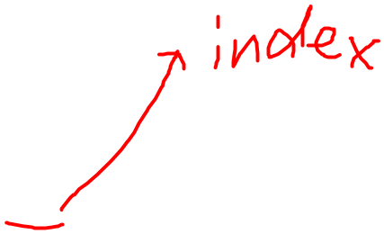
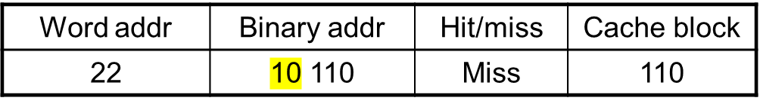

【例】Cache
Index索引 | V有效 | Tag标志 | Data数据
000 | N
001 | N
010 | N
011 | N
100 | N
101 | N
110 | Y | 10 | Mem[10110]
111 | N
组索引
Chapter 5 — Large and Fast: Exploiting Memory Hierarchy — <number>
Notes:
Morgan Kaufmann Publishers
Chapter 5 — Large and Fast: Exploiting Memory Hierarchy

Slide 19
【例】Cache
Word addr | Binary addr | Hit/miss | Cache block
26 | 11 010 | Miss | 010
Index | V | Tag | Data
000 | N
001 | N
010 | Y | 11 | Mem[11010]
011 | N
100 | N
101 | N
110 | Y | 10 | Mem[10110]
111 | N
Chapter 5 — Large and Fast: Exploiting Memory Hierarchy — <number>
Notes:
Morgan Kaufmann Publishers
Chapter 5 — Large and Fast: Exploiting Memory Hierarchy

Slide 20
【例】Cache
Word addr | Binary addr | Hit/miss | Cache block
22 | 10 110 | Hit | 110
26 | 11 010 | Hit | 010
Index | V | Tag | Data
000 | N
001 | N
010 | Y | 11 | Mem[11010]
011 | N
100 | N
101 | N
110 | Y | 10 | Mem[10110]
111 | N
Chapter 5 — Large and Fast: Exploiting Memory Hierarchy — <number>
Notes:
Morgan Kaufmann Publishers
Chapter 5 — Large and Fast: Exploiting Memory Hierarchy

Slide 21
【例】Cache
Word addr | Binary addr | Hit/miss | Cache block
16 | 10 000 | Miss | 000
3 | 00 011 | Miss | 011
16 | 10 000 | Hit | 000
Index | V | Tag | Data
000 | Y | 10 | Mem[10000]
001 | N
010 | Y | 11 | Mem[11010]
011 | Y | 00 | Mem[00011]
100 | N
101 | N
110 | Y | 10 | Mem[10110]
111 | N
Chapter 5 — Large and Fast: Exploiting Memory Hierarchy — <number>
Notes:
Morgan Kaufmann Publishers
Chapter 5 — Large and Fast: Exploiting Memory Hierarchy

Slide 22
【例】Cache
Word addr | Binary addr | Hit/miss | Cache block
18 | 10 010 | Miss | 010
Index | V | Tag | Data
000 | Y | 10 | Mem[10000]
001 | N
010 | Y | 10 | Mem[10010]
011 | Y | 00 | Mem[00011]
100 | N
101 | N
110 | Y | 10 | Mem[10110]
111 | N
Chapter 5 — Large and Fast: Exploiting Memory Hierarchy — <number>
Notes:
Morgan Kaufmann Publishers
Chapter 5 — Large and Fast: Exploiting Memory Hierarchy

Slide 23

地址划分
Chapter 5 — Large and Fast: Exploiting Memory Hierarchy — <number>
Notes:
Morgan Kaufmann Publishers
Chapter 5 — Large and Fast: Exploiting Memory Hierarchy

Slide 24
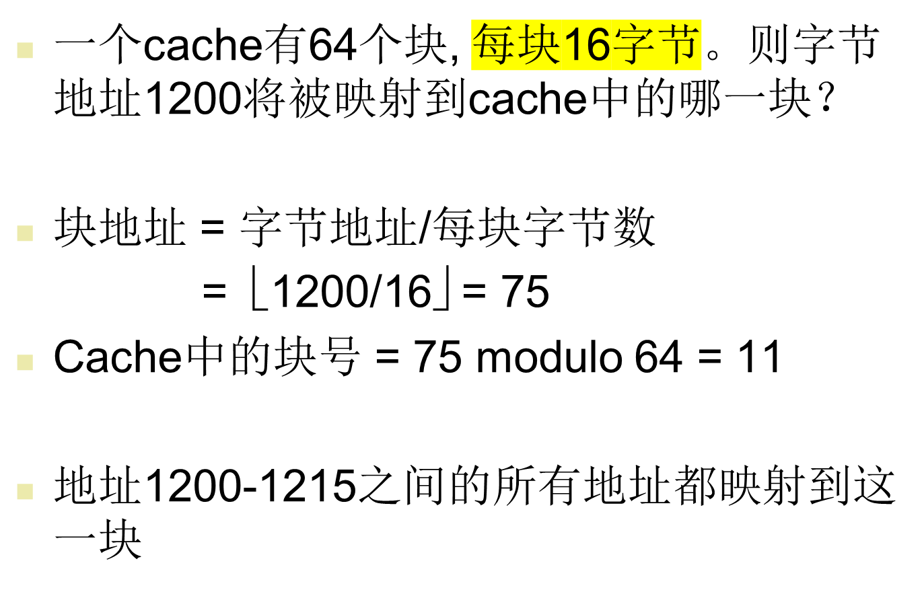
【例】将一个地址映射到多字大小的cache块中
Chapter 5 — Large and Fast: Exploiting Memory Hierarchy — <number>
Notes:
Morgan Kaufmann Publishers
Chapter 5 — Large and Fast: Exploiting Memory Hierarchy
地址1200-1215之间的所有地址都映射到这一块

Slide 25
Cache缺失处理
Cache 命中，则CPU正常处理
Cache 缺失
  造成CPU流水线阻塞
  从下一级存储器中取数据块
  指令cache 缺失
    重新进行指令获取
  数据cache 缺失
    完成数据的访问
Chapter 5 — Large and Fast: Exploiting Memory Hierarchy — <number>
Notes:
Morgan Kaufmann Publishers
Chapter 5 — Large and Fast: Exploiting Memory Hierarchy

Slide 26
写直达 Write-Through
当数据写命中时，只更新cache中的数据块
  但是会导致cache和主存的不一致
写直达：同时更新cache和主存
但是，会令写操作时间变长
  e.g., 如果基本CPI = 1, 10%的指令是存储，写入主存需要 100个指令周期
    有效 CPI = 1 + 0.1×100 = 11
解决方案: 写缓冲 write buffer
  将等待写入主存的数据暂存在写缓冲内
  CPU可以立即继续执行
    仅当写缓冲已经满时，写操作必须停下来，直到写缓存中有一个空位置
Chapter 5 — Large and Fast: Exploiting Memory Hierarchy — <number>
Notes:
Morgan Kaufmann Publishers
Chapter 5 — Large and Fast: Exploiting Memory Hierarchy

Slide 27
写回 Write-Back
另外一种选择: 当写数据命中时，仅更新cache中的数据块
  必须记录每个数据块是否被修改过
当一个被修改过的数据块被更新时
  将其写回至主存
  可以利用写缓冲，来优先安排读出被更新的数据块
Chapter 5 — Large and Fast: Exploiting Memory Hierarchy — <number>
Notes:
Morgan Kaufmann Publishers
Chapter 5 — Large and Fast: Exploiting Memory Hierarchy

Slide 28
内置 FastMATH 处理器
嵌入式 MIPS 处理器
  12级流水线结构
  每个时钟周期可以请求一个指令字和一个数据字
分离 I-cache 和 D-cache
  每个 16KB: 256 blocks × 16 words/block
  D-cache: 写直达 或 写回
SPEC2000 缺失率
  I-cache: 0.4%
  D-cache: 11.4%
  综合缺失率: 3.2%
Chapter 5 — Large and Fast: Exploiting Memory Hierarchy — <number>
Notes:
Morgan Kaufmann Publishers
Chapter 5 — Large and Fast: Exploiting Memory Hierarchy

Slide 29

内置 FastMATH处理器
Index的取值范围为0-255
Chapter 5 — Large and Fast: Exploiting Memory Hierarchy — <number>
Notes:
Morgan Kaufmann Publishers
Chapter 5 — Large and Fast: Exploiting Memory Hierarchy

Slide 30
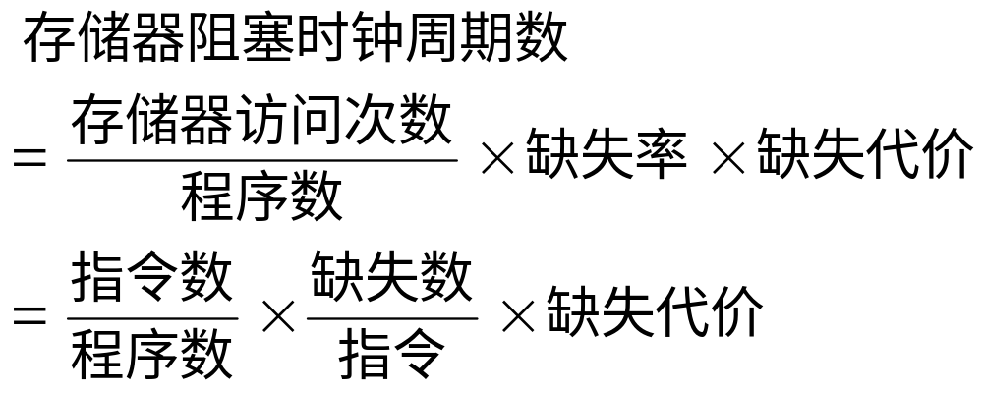
Cache性能的评估和改进
CPU时间的组成
  程序执行时钟周期数
    包括 cache 命中的时间
  存储器阻塞的时钟周期数
    主要由于 cache 缺失
简化假设:
§5.4 Measuring and Improving Cache Performance
Chapter 5 — Large and Fast: Exploiting Memory Hierarchy — <number>
Notes:
Morgan Kaufmann Publishers
Chapter 5 — Large and Fast: Exploiting Memory Hierarchy

Slide 31
【例】计算Cache性能 (P271)
假设
  I-cache 缺失率 = 2%
  D-cache 缺失率 = 4%
  缺失代价 = 100 个时钟周期
  处理器 CPI = 2
  Load & stores 占全部36%的指令
问：配置一个从不发生缺失的理想cache，处理器的速度快多少？
Chapter 5 — Large and Fast: Exploiting Memory Hierarchy — <number>
Notes:
Morgan Kaufmann Publishers
Chapter 5 — Large and Fast: Exploiting Memory Hierarchy

Slide 32
【例】计算Cache性能
假设
  I-cache 缺失率 = 2%
  D-cache 缺失率 = 4%
  缺失代价 = 100 个时钟周期
  处理器 CPI = 2
  Load & stores 占全部36%的指令
缺失的时钟周期数
  I-cache: 0.02 × 100 × I = 2 I
  D-cache: 0.36 × 0.04 × 100 × I = 1.44 I
实际 CPI = 2 + 2 + 1.44 = 5.44
  理想 CPU 是 5.44/2 =2.72 倍
Chapter 5 — Large and Fast: Exploiting Memory Hierarchy — <number>
Notes:
Morgan Kaufmann Publishers
Chapter 5 — Large and Fast: Exploiting Memory Hierarchy
把确实代价在换成1000，性能会进一步恶化
不同的存储体系，那么缺失率和访问时间有多种组合，如何评价和选择呢？

Slide 33
平均访问时间
命中时间也对性能也有重要影响
平均存储器访问时间Average memory access time (AMAT)
  AMAT = 命中时间+ 缺失率 × 缺失代价
例子
  CPU时钟周期时间为1ns, 命中时间为1个时钟周期, 缺失代价为20 时钟周期, I-cache的缺失率为 5%
  AMAT = 1 + 0.05 × 20 = 2ns
    即每个指令需要2个时钟周期
Chapter 5 — Large and Fast: Exploiting Memory Hierarchy — <number>
Notes:
Morgan Kaufmann Publishers
Chapter 5 — Large and Fast: Exploiting Memory Hierarchy
缺失率和性能有关，缺失率不仅和容量有关，还和替换、影射算法相关

Slide 34
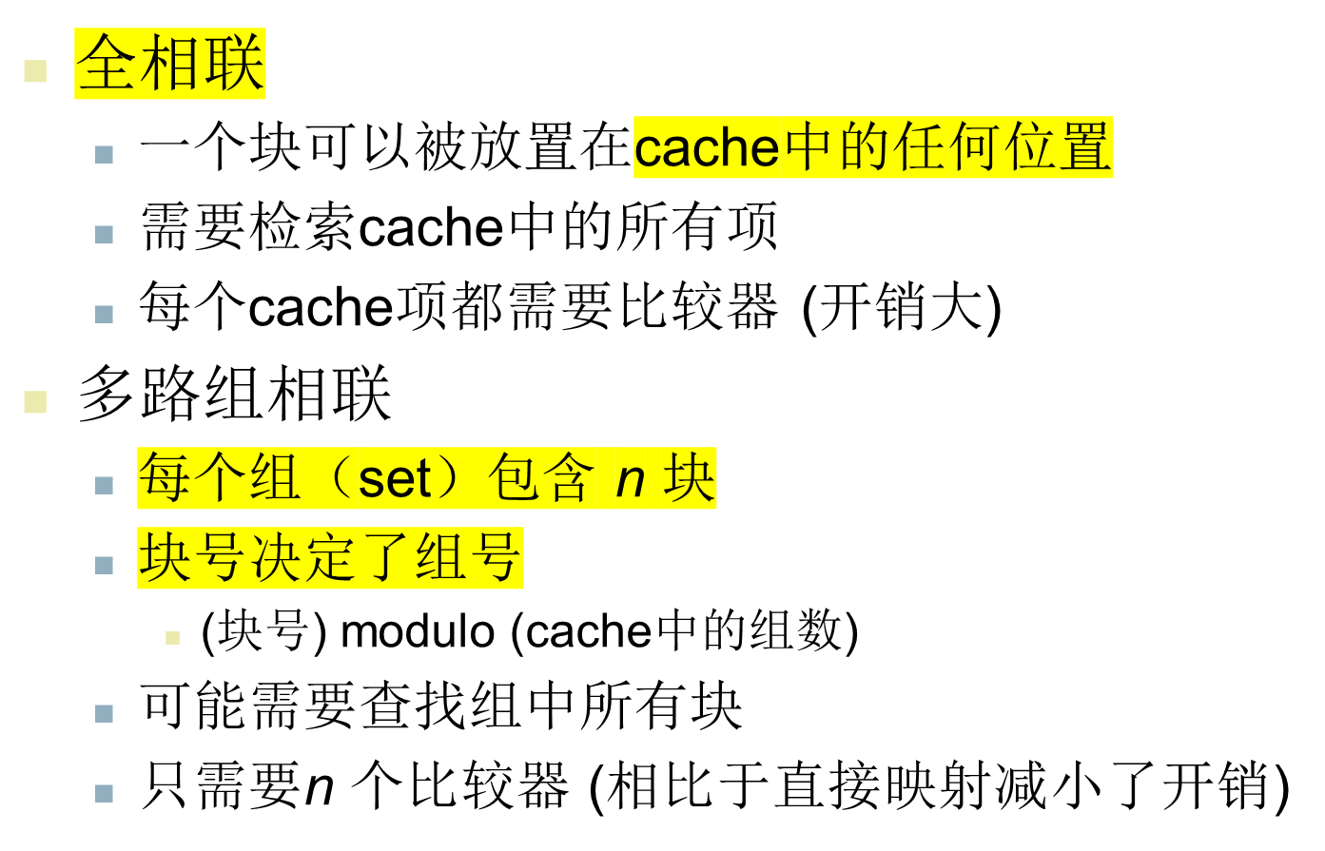
Cache相联
Chapter 5 — Large and Fast: Exploiting Memory Hierarchy — <number>
Notes:
Morgan Kaufmann Publishers
Chapter 5 — Large and Fast: Exploiting Memory Hierarchy

Slide 35


Cache相联
同一组
Chapter 5 — Large and Fast: Exploiting Memory Hierarchy — <number>
Notes:
Morgan Kaufmann Publishers
Chapter 5 — Large and Fast: Exploiting Memory Hierarchy

Slide 36
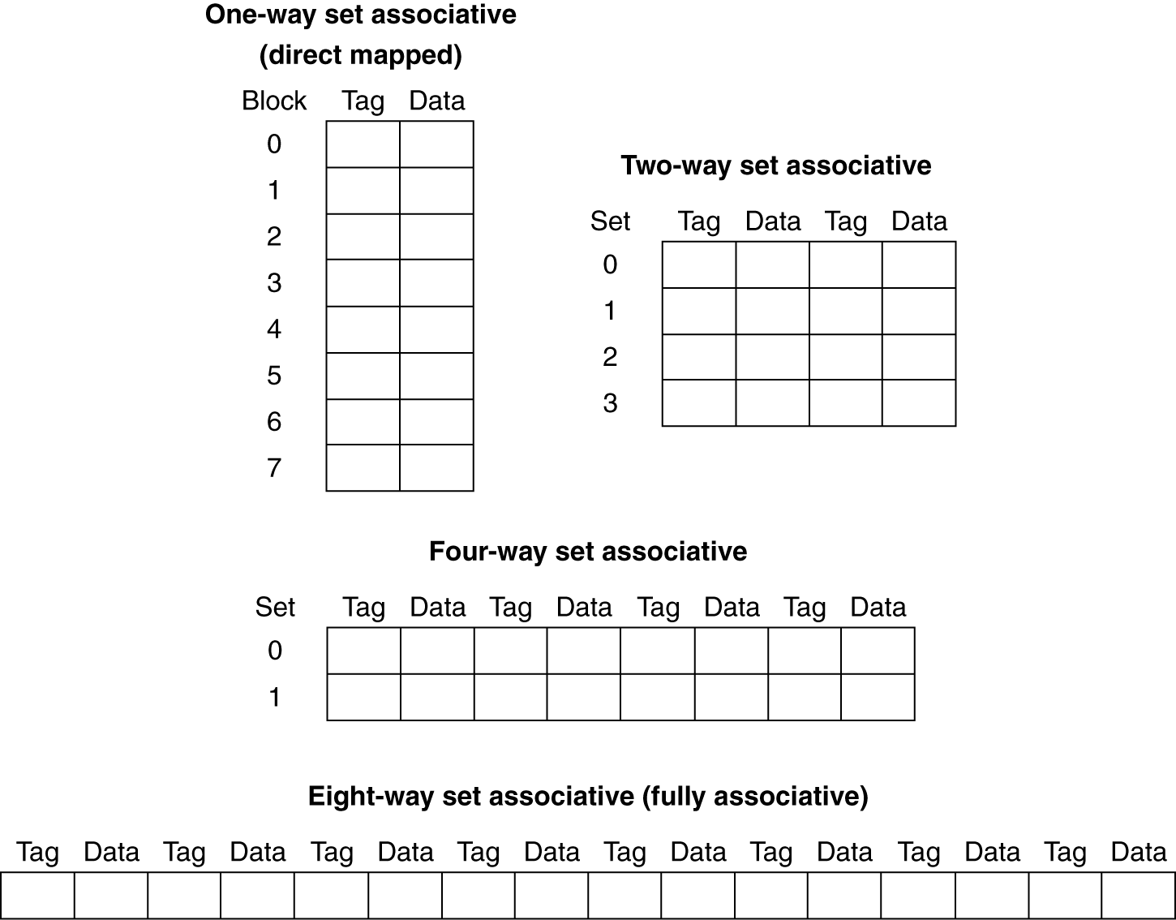

相联度
一个拥有8个块的cache被配置成直接映射、两路组相联、四路组相联、八路组相联的结构
Chapter 5 — Large and Fast: Exploiting Memory Hierarchy — <number>
Notes:
Morgan Kaufmann Publishers
Chapter 5 — Large and Fast: Exploiting Memory Hierarchy

Slide 37
三种Cache映射比较
Cache包含4块
  比较直接映射，2路组相联，全相联
  块访问顺序: 0, 8, 0, 6, 8
直接映射
一共是四块
Block address | Cache index | Hit/miss | Cache content after access
 |  |  | 0 | 1 | 2 | 3
0 | 0 | miss | Mem[0]
8 | 0 | miss | Mem[8]
0 | 0 | miss | Mem[0]
6 | 2 | miss | Mem[0] |  | Mem[6]
8 | 0 | miss | Mem[8] |  | Mem[6]
Cache index = Block address % 4
Chapter 5 — Large and Fast: Exploiting Memory Hierarchy — <number>
Notes:
Morgan Kaufmann Publishers
Chapter 5 — Large and Fast: Exploiting Memory Hierarchy

Slide 38

三种Cache映射比较
2路组相联
Cache index = Block address % 2
Block address | Cache index | Hit/miss | Cache content after access
 |  |  | Set 0 |  | Set 1
0 | 0 | miss | Mem[0]
8 | 0 | miss | Mem[0] | Mem[8]
0 | 0 | hit | Mem[0] | Mem[8]
6 | 0 | miss | Mem[0] | Mem[6]
8 | 0 | miss | Mem[8] | Mem[6]
全相联
Block address |  | Hit/miss | Cache content after access
0 |  | miss | Mem[0]
8 |  | miss | Mem[0] | Mem[8]
0 |  | hit | Mem[0] | Mem[8]
6 |  | miss | Mem[0] | Mem[8] | Mem[6]
8 |  | hit | Mem[0] | Mem[8] | Mem[6]
Chapter 5 — Large and Fast: Exploiting Memory Hierarchy — <number>
Notes:
Morgan Kaufmann Publishers
Chapter 5 — Large and Fast: Exploiting Memory Hierarchy

Slide 39
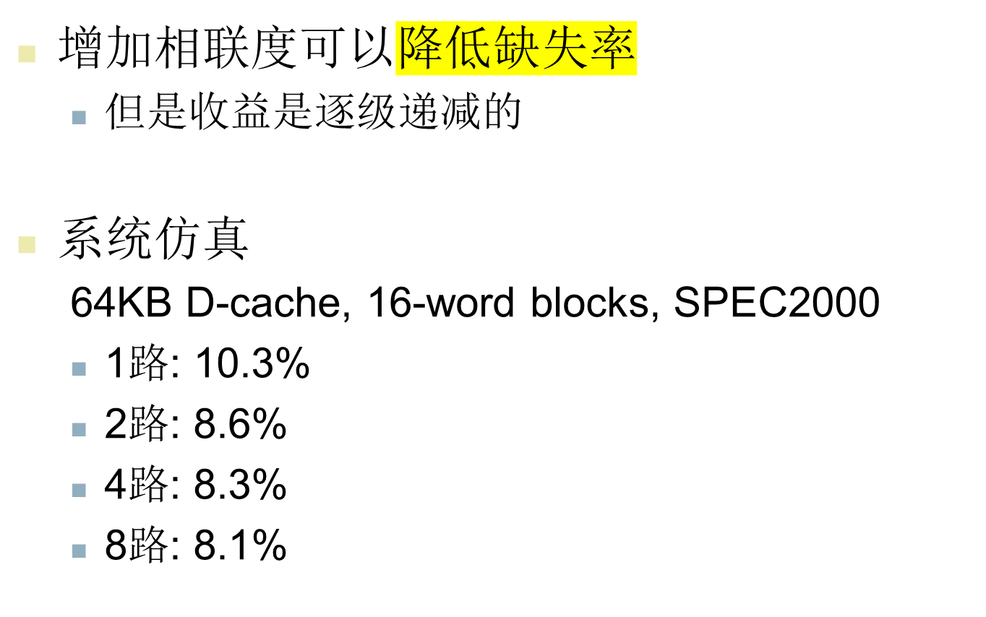
相联度与缺失率的关系
Chapter 5 — Large and Fast: Exploiting Memory Hierarchy — <number>
Notes:
Morgan Kaufmann Publishers
Chapter 5 — Large and Fast: Exploiting Memory Hierarchy

Slide 40


多路组相联Cache结构
块大小：例如一个块为16B，就需要4位表示（标识字节）
4路
Chapter 5 — Large and Fast: Exploiting Memory Hierarchy — <number>
Notes:
Morgan Kaufmann Publishers
Chapter 5 — Large and Fast: Exploiting Memory Hierarchy

Slide 41
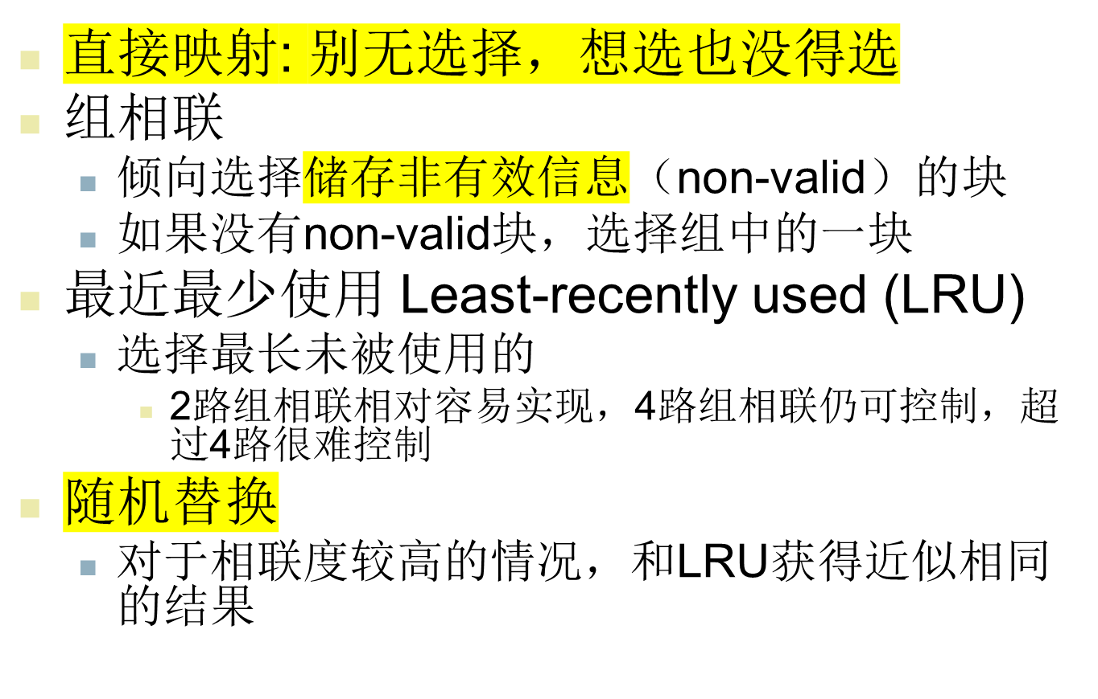
替换策略
Chapter 5 — Large and Fast: Exploiting Memory Hierarchy — <number>
Notes:
Morgan Kaufmann Publishers
Chapter 5 — Large and Fast: Exploiting Memory Hierarchy

Slide 42
多级 Cache
L1-cache 直接连接 CPU
  容量小，但速度快
L-2 cache 处理L1-cache 的失效
  容量较大，速度较慢，但仍比主存要快
主存用于处理L2-cache 的失效
一些高端系统包含 L-3 cache
Chapter 5 — Large and Fast: Exploiting Memory Hierarchy — <number>
Notes:
Morgan Kaufmann Publishers
Chapter 5 — Large and Fast: Exploiting Memory Hierarchy

Slide 43
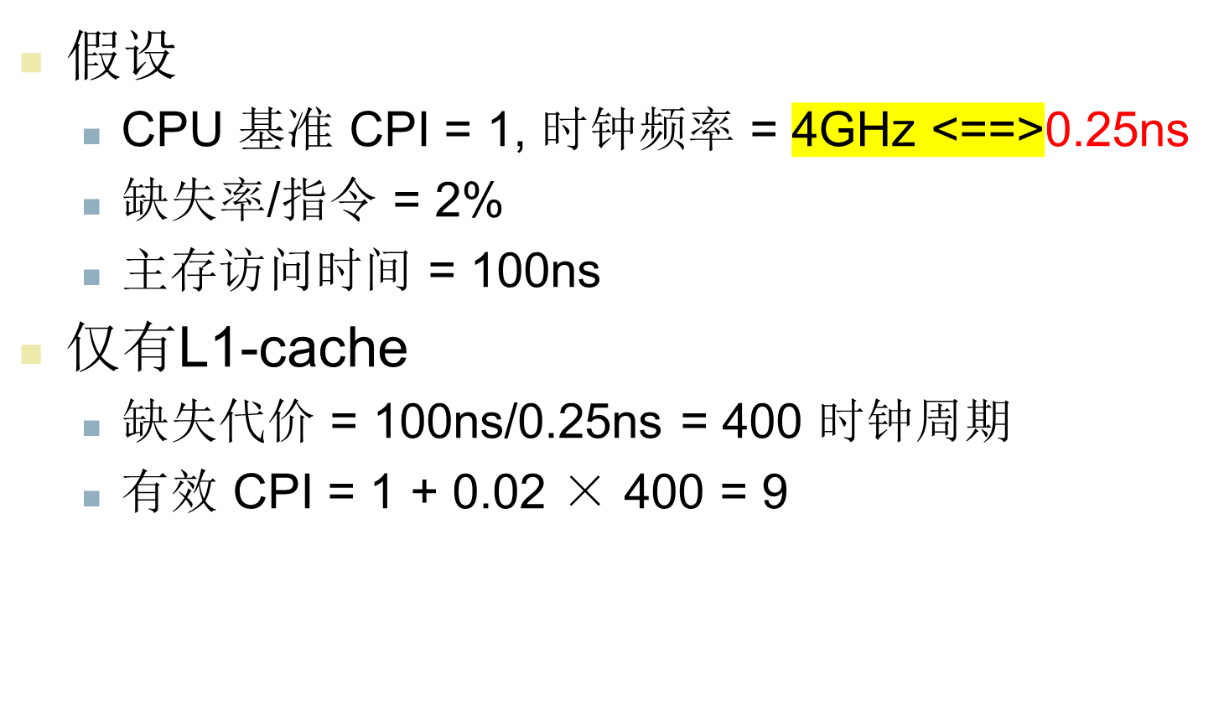
多级 Cache 举例 (P277)
Chapter 5 — Large and Fast: Exploiting Memory Hierarchy — <number>
Notes:
Morgan Kaufmann Publishers
Chapter 5 — Large and Fast: Exploiting Memory Hierarchy

Slide 44
多级Cache举例 (cont.)
如果增加 L2-cache
  访问时间 = 5ns
  对于主存的整体失效率 = 0.5%
L1失效& L2 命中
  缺失代价 = 5ns/0.25ns = 20 时钟周期
L1失效& L2 失效
  额外缺失代价 = 400 时钟周期
CPI = 1 + 0.02 × 20 + 0.005 × 400 = 3.4
性能比 = 9/3.4 = 2.6
Chapter 5 — Large and Fast: Exploiting Memory Hierarchy — <number>
Notes:
Morgan Kaufmann Publishers
Chapter 5 — Large and Fast: Exploiting Memory Hierarchy

Slide 45
多级 Cache 的考虑因素
L1-cache
  集中在最小化命中时间
L2-cache
  集中在低的缺失率，以避免主存的访问
  命中时间对整体性能影响较小
结果
  L1-cache通常较独立cache的容量小
  L1-cache的块大小通常小于L2-cache的块大小
Chapter 5 — Large and Fast: Exploiting Memory Hierarchy — <number>
Notes:
Morgan Kaufmann Publishers
Chapter 5 — Large and Fast: Exploiting Memory Hierarchy

Slide 46

与软件交互
缺失与内存访问模式有关
  算法的性能
  面向内存访问的编译器优化
Chapter 5 — Large and Fast: Exploiting Memory Hierarchy — <number>
Notes:
Morgan Kaufmann Publishers
Chapter 5 — Large and Fast: Exploiting Memory Hierarchy

Slide 47
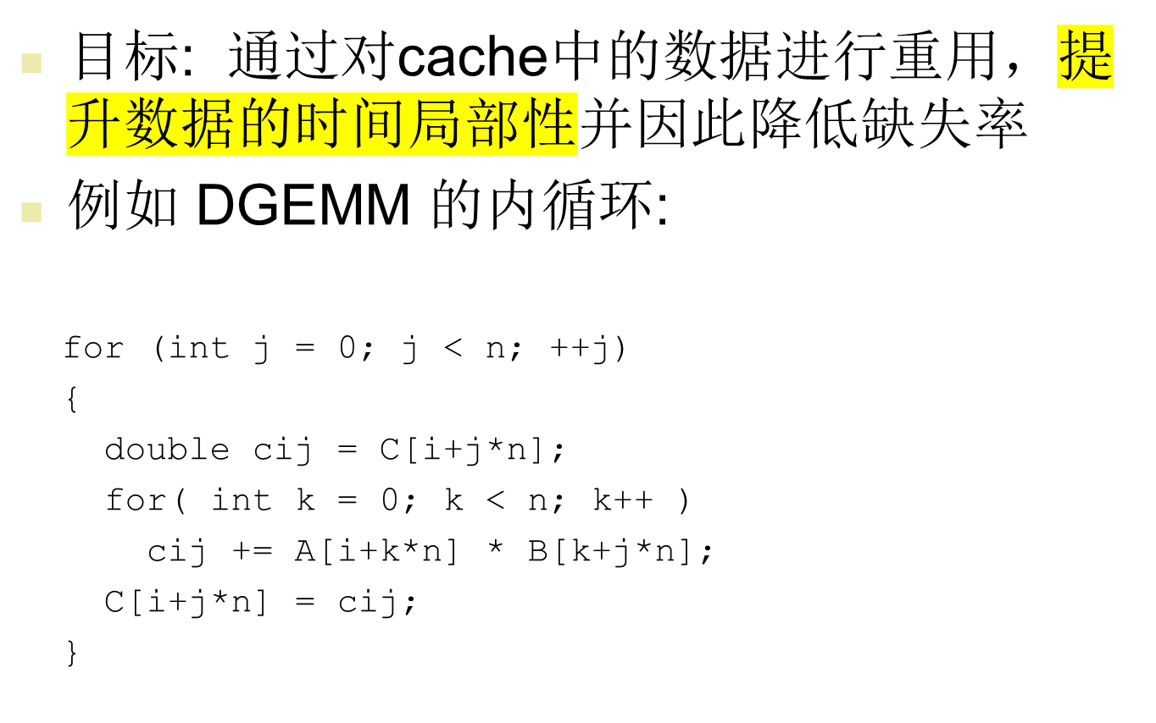
通过分块进行软件优化
Chapter 5 — Large and Fast: Exploiting Memory Hierarchy — <number>

Slide 48
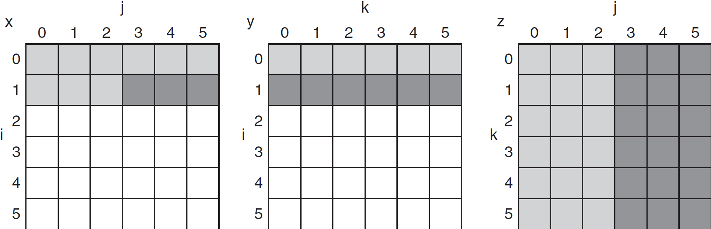
DGEMM 访问模式
三个数组C, A, B的访问情况
older accesses
new accesses
Chapter 5 — Large and Fast: Exploiting Memory Hierarchy — <number>

Slide 49
DGEMM的cache分块版本
1 #define BLOCKSIZE 32
2 void do_block (int n, int si, int sj, int sk, double *A, double
3 *B, double *C)
4 {
5 for (int i = si; i < si+BLOCKSIZE; ++i)
6 for (int j = sj; j < sj+BLOCKSIZE; ++j)
7 {
8 double cij = C[i+j*n];/* cij = C[i][j] */
9 for( int k = sk; k < sk+BLOCKSIZE; k++ )
10 cij += A[i+k*n] * B[k+j*n];/* cij+=A[i][k]*B[k][j] */
11 C[i+j*n] = cij;/* C[i][j] = cij */
12 }
13 }
14 void dgemm (int n, double* A, double* B, double* C)
15 {
16 for ( int sj = 0; sj < n; sj += BLOCKSIZE )
17 for ( int si = 0; si < n; si += BLOCKSIZE )
18 for ( int sk = 0; sk < n; sk += BLOCKSIZE )
19 do_block(n, si, sj, sk, A, B, C);
20 }
Chapter 5 — Large and Fast: Exploiting Memory Hierarchy — <number>

Slide 50
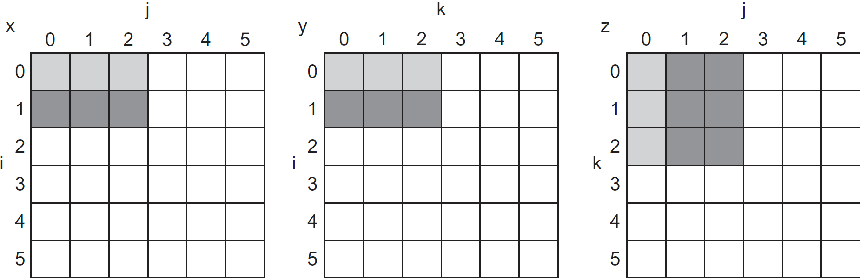
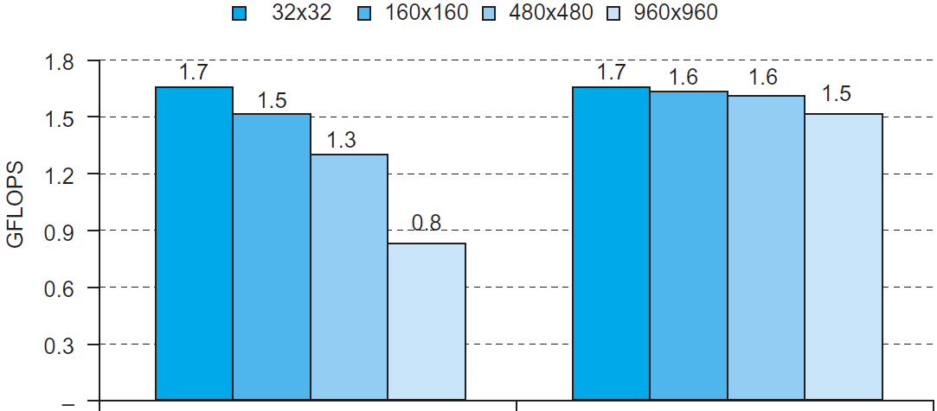
分块后 DGEMM 的访问模式
Unoptimized
Blocked
Chapter 5 — Large and Fast: Exploiting Memory Hierarchy — <number>

Slide 51
可信存储器层次
服务实现
交付的服务于需求相符
§5.5 Dependable Memory Hierarchy
失效: 一个组成器件发生的错误
  可能导致整个系统的错误
恢复
失效
服务中断
交付的服务与需求不符
Chapter 6 — Storage and Other I/O Topics — <number>
Notes:
Morgan Kaufmann Publishers
Chapter 6 — Storage and Other I/O Topics

Slide 52
可信存储的度量标准
可靠性: 平均无故障时间 mean time to failure (MTTF)
服务中断: 平均维修时间 mean time to repair (MTTR)
失效间隔平均时间 Mean time between failures
  MTBF = MTTF + MTTR
可用性 = MTTF / (MTTF + MTTR)
提高可用性的手段
  提高MTTF: 故障避免、故障容忍、故障预测
  减少MTTR: 改良工具、诊断处理过程、修复过程
Chapter 6 — Storage and Other I/O Topics — <number>
Notes:
Morgan Kaufmann Publishers
Chapter 6 — Storage and Other I/O Topics

Slide 53
一位纠错两位检错汉明编码SEC/DED
汉明距离
  两个等长二进制数的汉明距离是两个数对应位置不同的位的数量
最小距离 = 2 提供了一位纠错
  E.g. 奇偶校验码 parity code
最小距离 = 3 提供了一位纠错、两位检错
Chapter 5 — Large and Fast: Exploiting Memory Hierarchy — <number>

Slide 54

SEC编码
计算汉明码:
  对数据部分从左到右开始依次编号
  将所有编号为2的整数次幂的位标记为奇偶校验位（1,2,4,8,16）
  其他剩余位置用作数据位
  奇偶校验位的位置决定了其对应的数据位
Chapter 5 — Large and Fast: Exploiting Memory Hierarchy — <number>

Slide 55
SEC解码
校验位的值指出错误位
  E.g.
    校验位 Parity bits = 0000 说明没有错误
    校验位 Parity bits = 1010 说明 bit 10 发生翻转
Chapter 5 — Large and Fast: Exploiting Memory Hierarchy — <number>

Slide 56
SEC/DEC码
增加一位的奇偶校验码，对整个字 (p_{n})进行计算校验
最小汉明距离变为 4
解码过程:
  当 H = SEC 的校验位
    H 为偶数, p_{n} 为偶数, 没有错误发生
    H 为奇数, p_{n} 为奇数, 表明出现了一位可纠正错误
    H 为偶数, p_{n} 为奇数, p_{n} 位错误
    H 为奇数, p_{n} 为偶数, 表明出现了两位错误
Note: DRAM 用每64位做 8位SEC/DEC的ECC来保护数据
Chapter 5 — Large and Fast: Exploiting Memory Hierarchy — <number>

Slide 57
虚拟机
主机模拟客户操作系统和机器资源
  提升了多个用户之间的隔离
  规避了安全和可靠性的问题
  有助于资源共享
虚拟化对性能有影响
  适合于现代高性能计算机
举例
  IBM VM/370 (70年代的技术!)
  VMWare
  Microsoft Virtual PC
§5.6 Virtual Machines
Chapter 5 — Large and Fast: Exploiting Memory Hierarchy — <number>
Notes:
Morgan Kaufmann Publishers
Chapter 5 — Large and Fast: Exploiting Memory Hierarchy

Slide 58
虚拟机监视器
虚拟资源映射到物理资源
  内存, I/O设备, CPUs
客户端代码在用户模式运行在本机
  Traps to VMM on privileged instructions and access to protected resources
客户端 OS 可能不同于主机 OS
VMM 管理实际的 I/O 设备
  为客户端模拟通用的虚拟 I/O 设备
Chapter 5 — Large and Fast: Exploiting Memory Hierarchy — <number>
Notes:
Morgan Kaufmann Publishers
Chapter 5 — Large and Fast: Exploiting Memory Hierarchy

Slide 59
举例: 时钟的虚拟化
本机发生时钟中断
  OS 挂起当前进程，处理中断，选择和恢复下一个进程
采用虚拟机监视器
  VMM挂起当前VM, 处理中断, 选择和恢复下一个虚拟机
如果一个VM 需要时钟中断
  VMM模拟一个虚拟时钟
  当物理时钟中断发生时，为VM模拟中断
Chapter 5 — Large and Fast: Exploiting Memory Hierarchy — <number>
Notes:
Morgan Kaufmann Publishers
Chapter 5 — Large and Fast: Exploiting Memory Hierarchy

Slide 60
指令集支持
用户和系统模式
特权级指令智能在系统模式下使用
  如果在用户模式下执行将会产生trap中断
所有物理资源只能通过特权指令访问
  包括页表、中断控制、I/O寄存器等
大部分指令集在创建时没有考虑虚拟化思想
  X86和大部分RISC系统结构都是如此
Chapter 5 — Large and Fast: Exploiting Memory Hierarchy — <number>
Notes:
Morgan Kaufmann Publishers
Chapter 5 — Large and Fast: Exploiting Memory Hierarchy

Slide 61
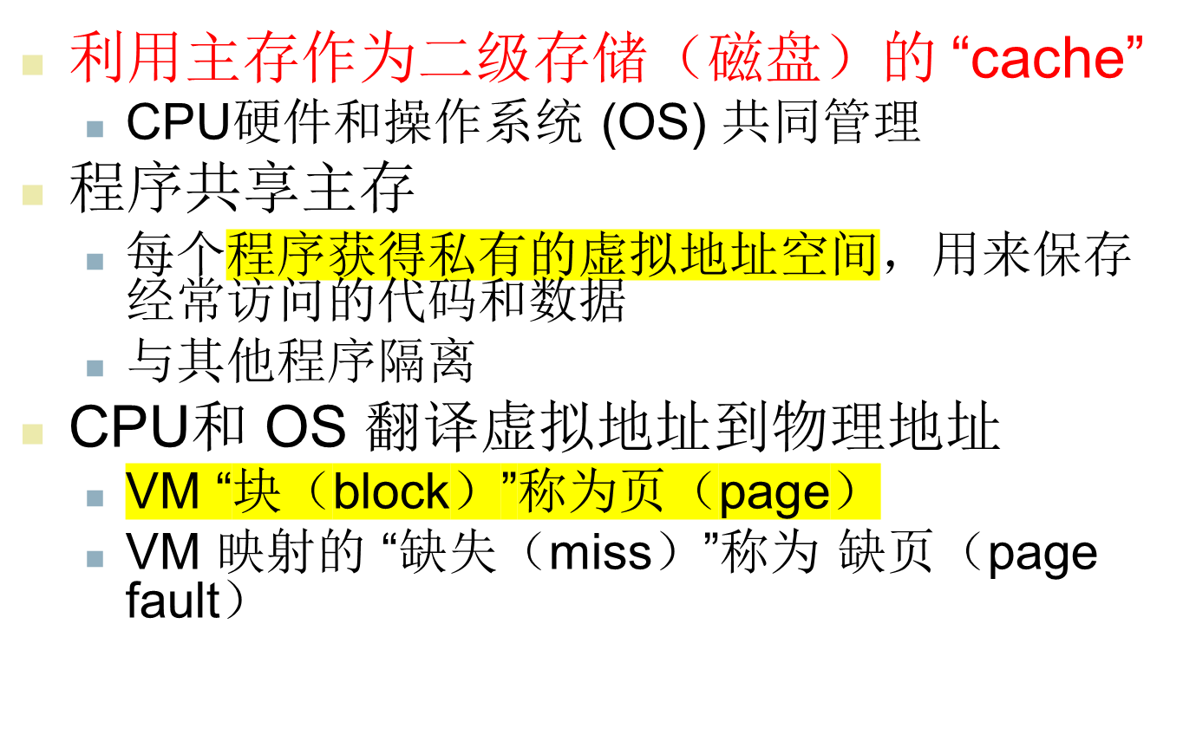
虚拟存储器
§5.7 Virtual Memory
Chapter 5 — Large and Fast: Exploiting Memory Hierarchy — <number>
Notes:
Morgan Kaufmann Publishers
Chapter 5 — Large and Fast: Exploiting Memory Hierarchy
程序（软件）只能看到程序空间（编程空间），其访问的“虚拟”的存储器——由物理内存和磁盘共同支撑。
只有处理器地址部件才工作在物理内存地址上，OS通过在 磁盘外设和主存之间进行数据统一管理

Slide 62


地址映射
固定页大小 (e.g., 4K)
虚页号到物理页号的转换
虚拟内存的地址一般比物理内存的大？
访问虚存映射到磁盘或者物理内存里面
虚拟内存的映射由主存和磁盘的大小一起构成
映射方式相当于“全相联”
Chapter 5 — Large and Fast: Exploiting Memory Hierarchy — <number>
Notes:
Morgan Kaufmann Publishers
Chapter 5 — Large and Fast: Exploiting Memory Hierarchy

Slide 63
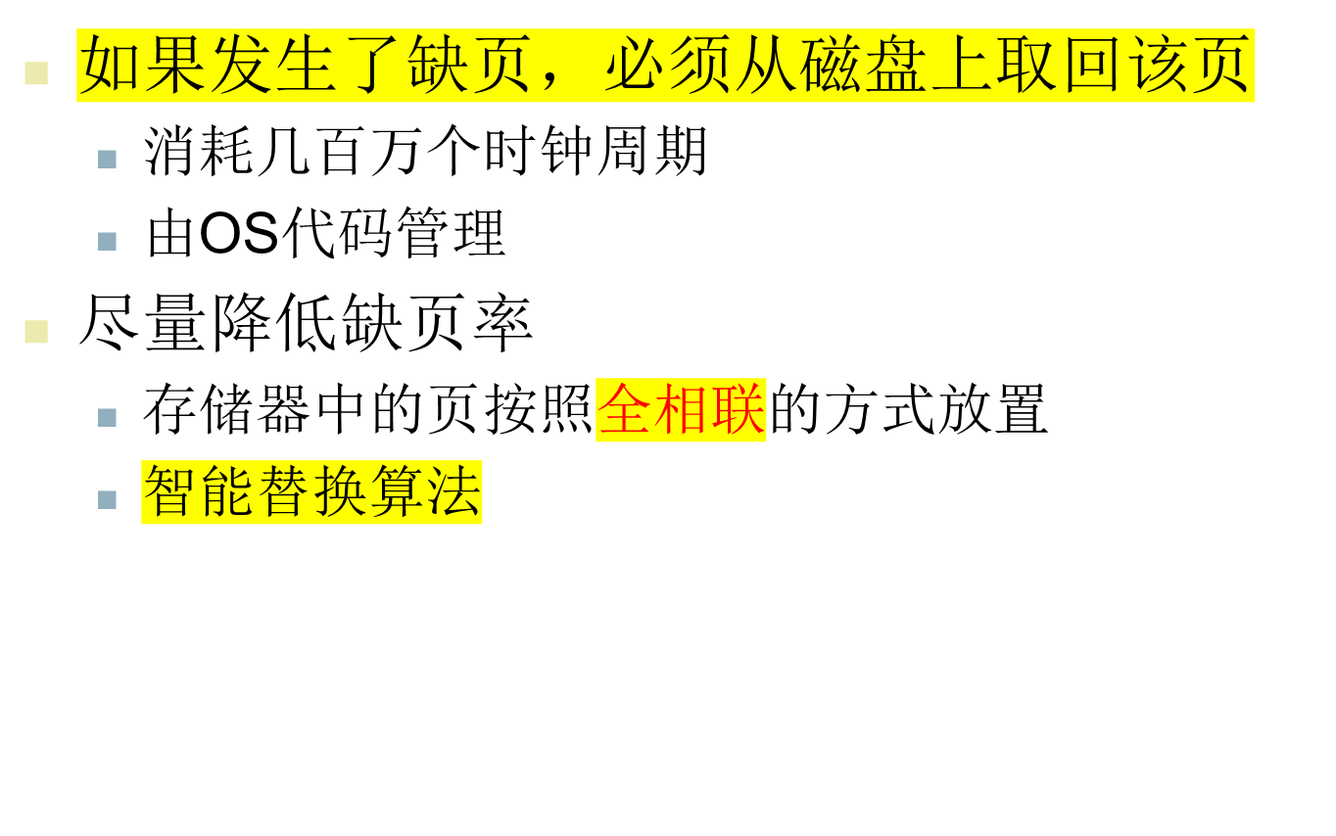
缺页的代价
Chapter 5 — Large and Fast: Exploiting Memory Hierarchy — <number>
Notes:
Morgan Kaufmann Publishers
Chapter 5 — Large and Fast: Exploiting Memory Hierarchy

Slide 64
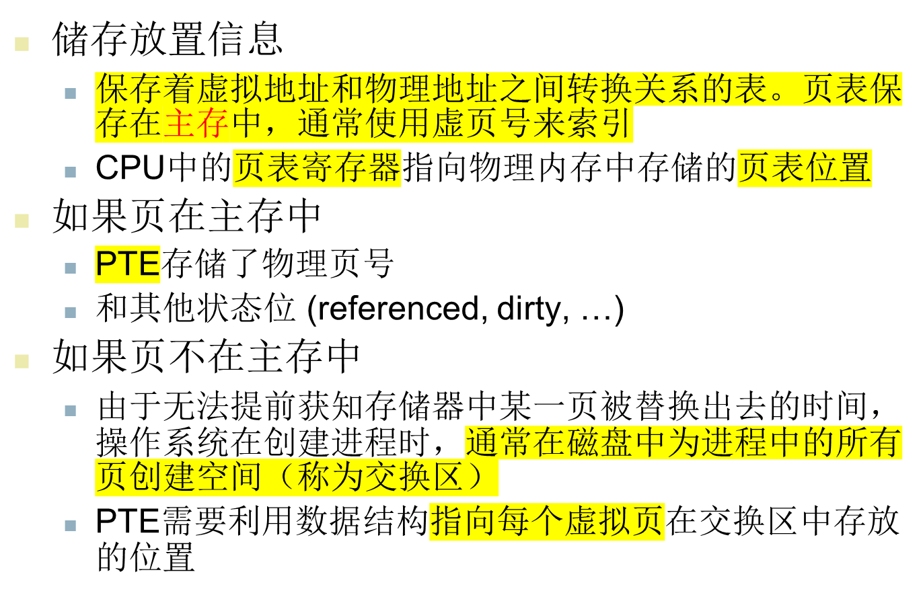
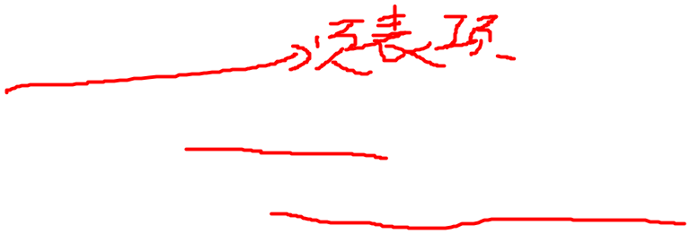
页表
内存中不像cache中具有index索引
1则在内存中，0在磁盘中
Chapter 5 — Large and Fast: Exploiting Memory Hierarchy — <number>
Notes:
Morgan Kaufmann Publishers
Chapter 5 — Large and Fast: Exploiting Memory Hierarchy

Slide 65
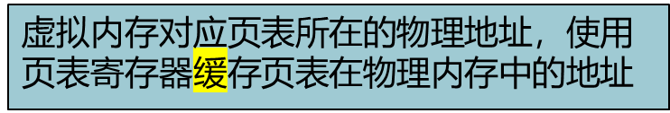




页表转换
Chapter 5 — Large and Fast: Exploiting Memory Hierarchy — <number>
Notes:
Morgan Kaufmann Publishers
Chapter 5 — Large and Fast: Exploiting Memory Hierarchy

Slide 66

页表到存储的映射
根据虚拟页号索引
Chapter 5 — Large and Fast: Exploiting Memory Hierarchy — <number>
Notes:
Morgan Kaufmann Publishers
Chapter 5 — Large and Fast: Exploiting Memory Hierarchy

Slide 67
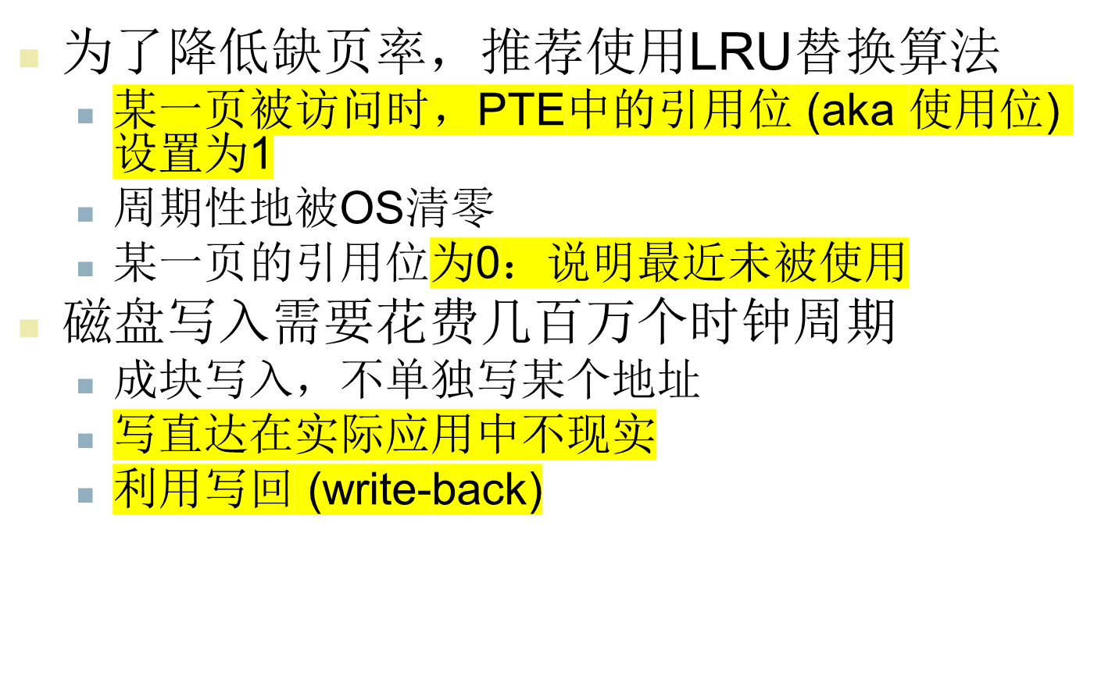
替换和写入
近似的LRU，只用1bit存储最近事件内是否被访问
Chapter 5 — Large and Fast: Exploiting Memory Hierarchy — <number>
Notes:
Morgan Kaufmann Publishers
Chapter 5 — Large and Fast: Exploiting Memory Hierarchy

Slide 68
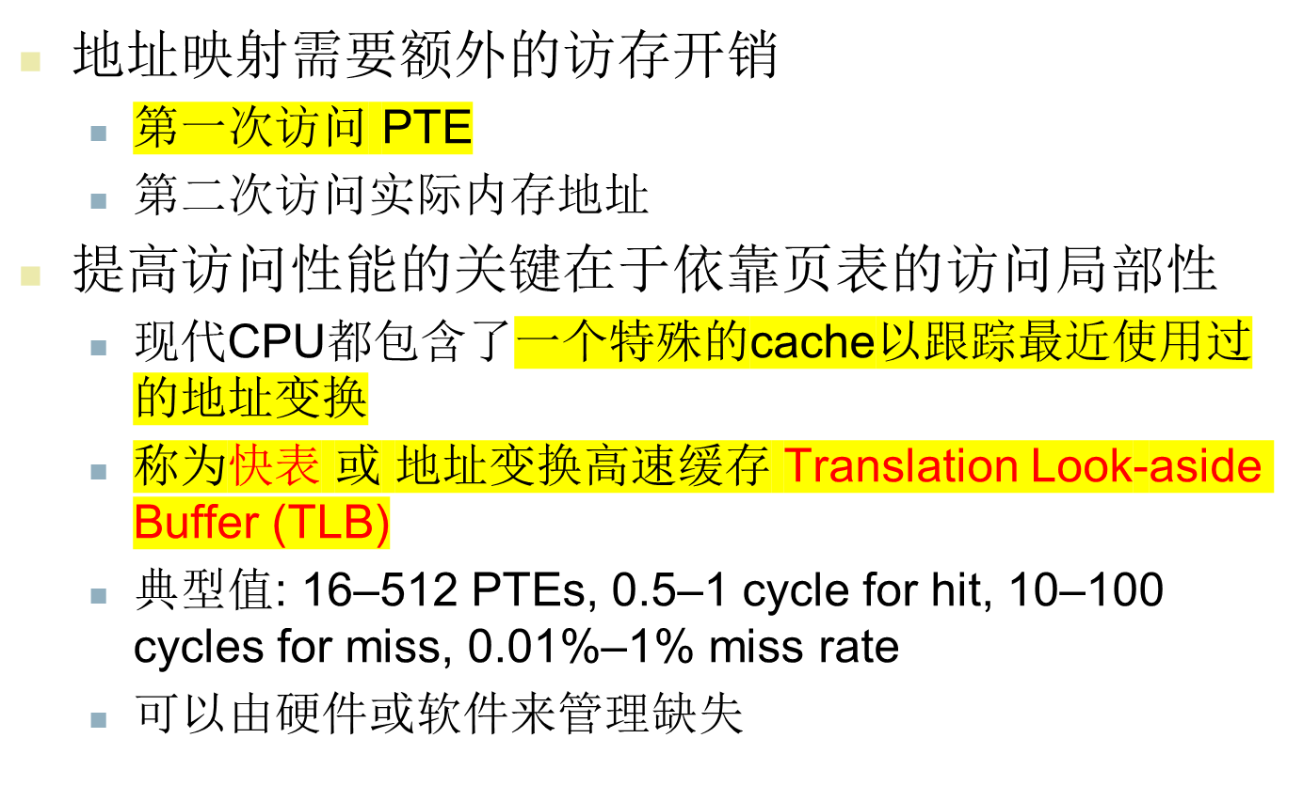
利用TLB进行快速地址转换
Chapter 5 — Large and Fast: Exploiting Memory Hierarchy — <number>
Notes:
Morgan Kaufmann Publishers
Chapter 5 — Large and Fast: Exploiting Memory Hierarchy

Slide 69
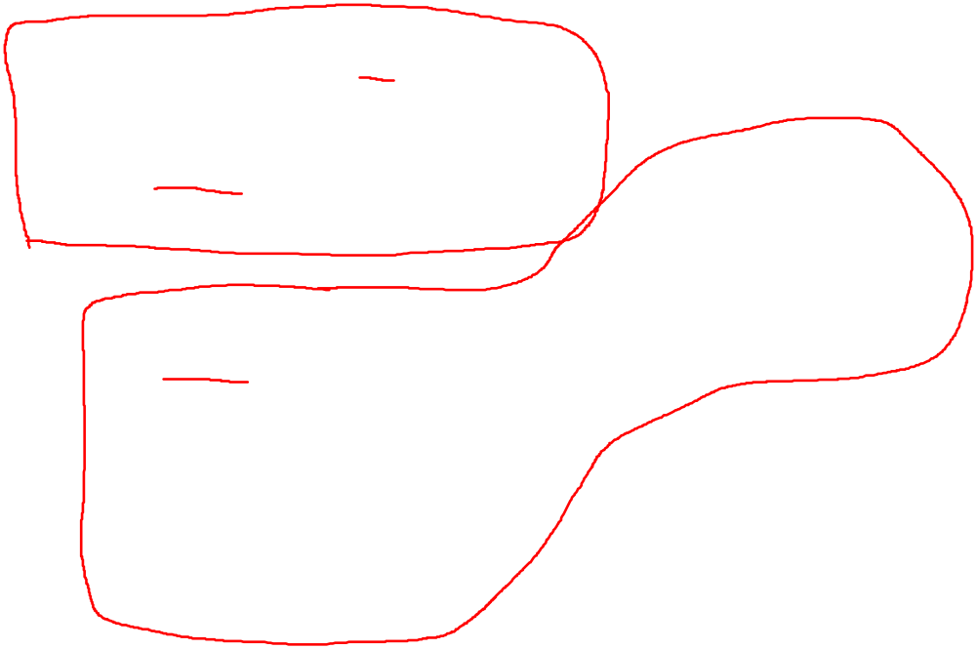

利用TLB进行快速地址转换
TLB实际上就是页表的cache
虚页号
Chapter 5 — Large and Fast: Exploiting Memory Hierarchy — <number>
Notes:
Morgan Kaufmann Publishers
Chapter 5 — Large and Fast: Exploiting Memory Hierarchy

Slide 70
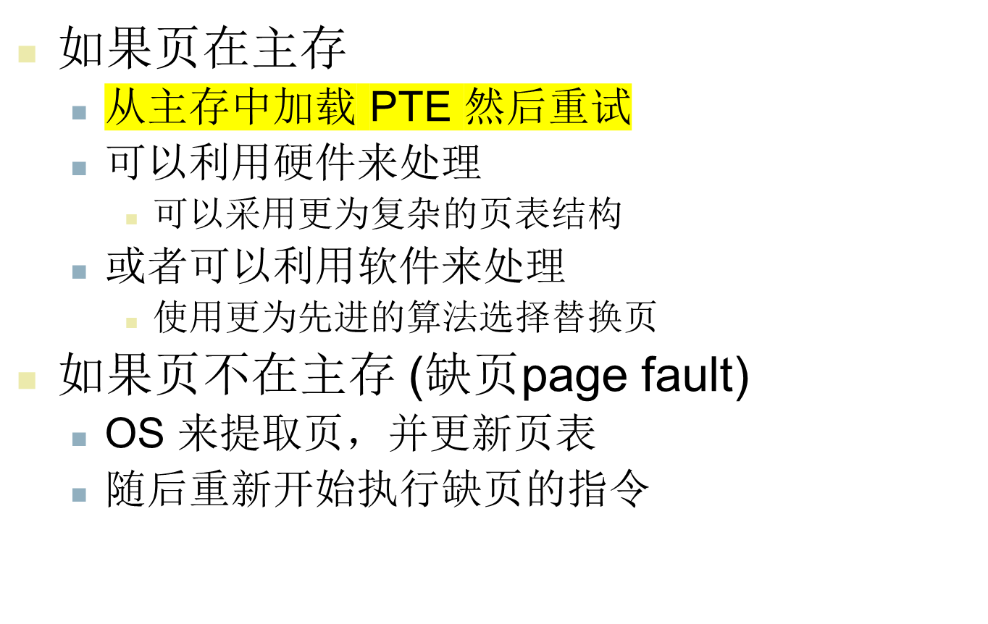
TLB 缺失
Chapter 5 — Large and Fast: Exploiting Memory Hierarchy — <number>
Notes:
Morgan Kaufmann Publishers
Chapter 5 — Large and Fast: Exploiting Memory Hierarchy

Slide 71
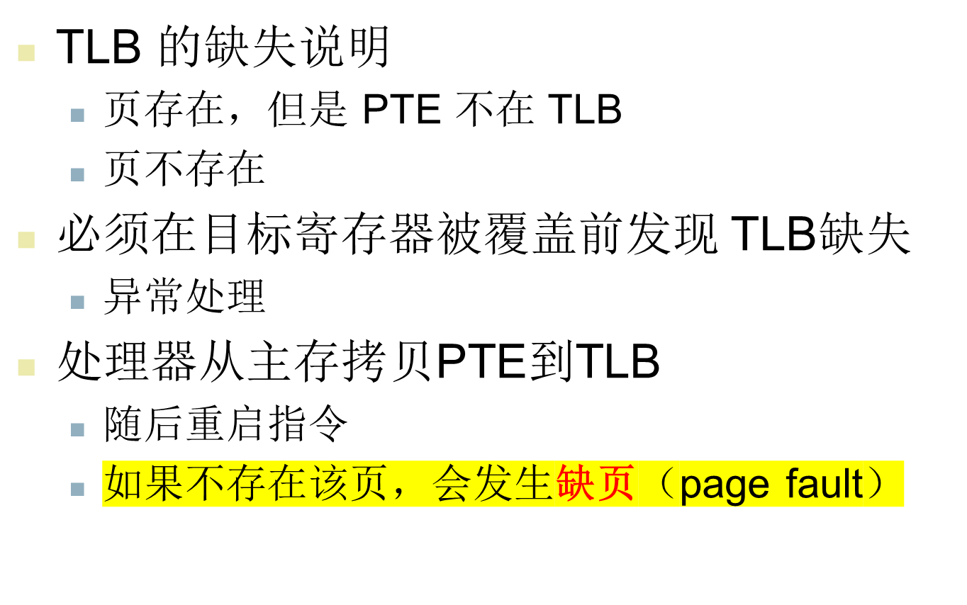
TLB 缺失处理
页表缺失一定说明不在内存中，而在磁盘中
Chapter 5 — Large and Fast: Exploiting Memory Hierarchy — <number>
Notes:
Morgan Kaufmann Publishers
Chapter 5 — Large and Fast: Exploiting Memory Hierarchy

Slide 72
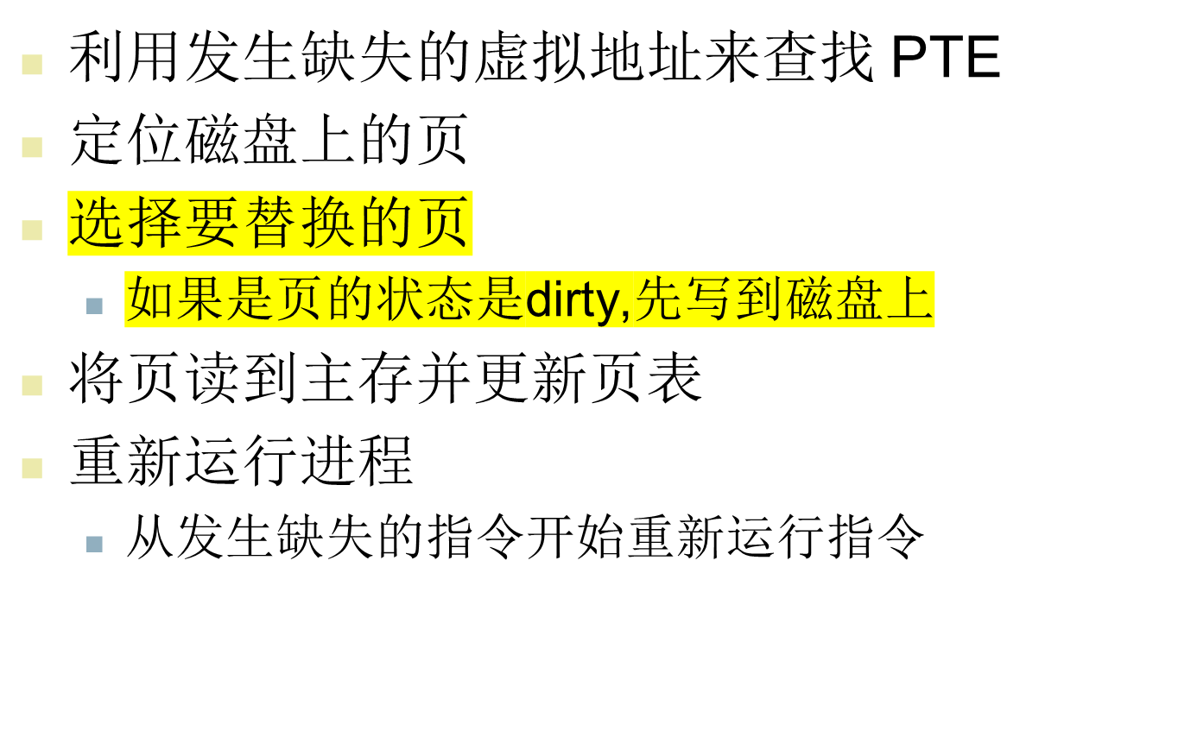
缺页处理
Chapter 5 — Large and Fast: Exploiting Memory Hierarchy — <number>
Notes:
Morgan Kaufmann Publishers
Chapter 5 — Large and Fast: Exploiting Memory Hierarchy

Slide 73

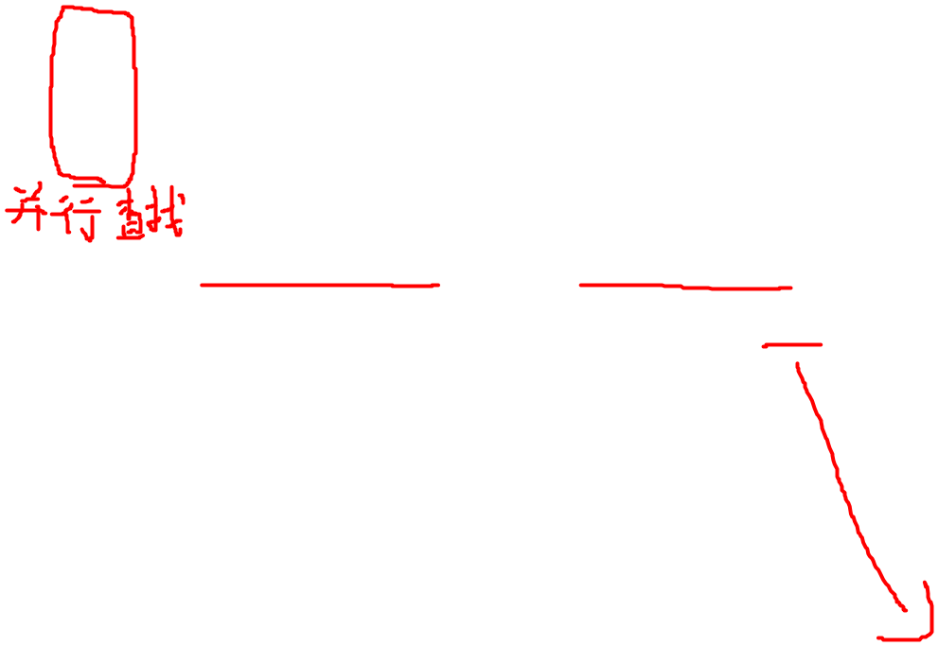
TLB与Cache的交互
如果cache 标志tag用了物理地址
  在 cache 查找前需要进行地址转换
另一种方法: 利用虚拟地址的标志 tag
  由于不同地址混淆造成的问题
    不同的虚拟地址可能共享物理地址
如果cache不命中，直接访存
Chapter 5 — Large and Fast: Exploiting Memory Hierarchy — <number>
Notes:
Morgan Kaufmann Publishers
Chapter 5 — Large and Fast: Exploiting Memory Hierarchy

Slide 74
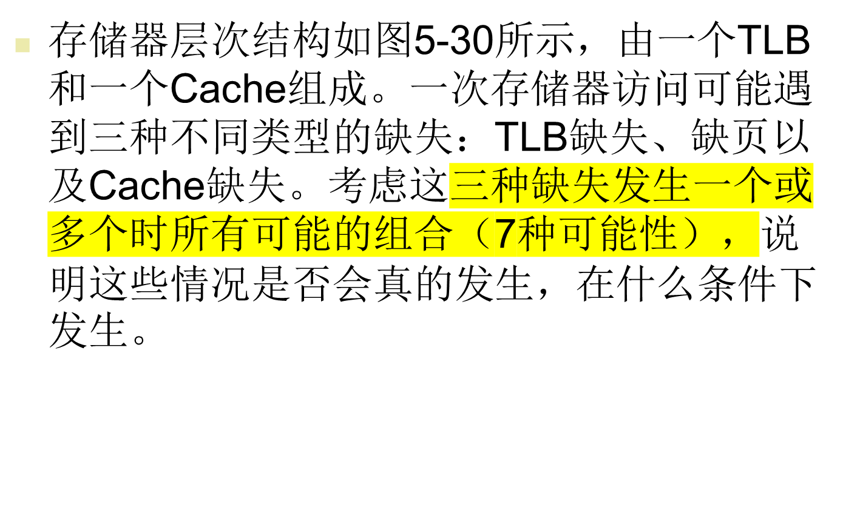
TLB讨论 （P301）
Chapter 5 — Large and Fast: Exploiting Memory Hierarchy — <number>
Notes:
Morgan Kaufmann Publishers
Chapter 5 — Large and Fast: Exploiting Memory Hierarchy

Slide 75
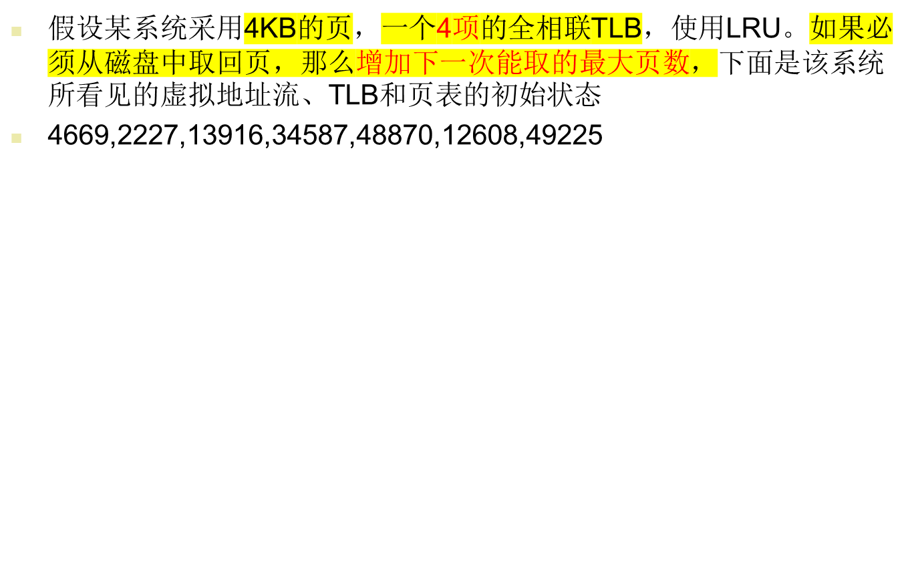
TLB例题
页表的初始状态
TLB的初始状态
有效位 | 物理页/硬盘上
1 | 5
0 | 硬盘
0 | 硬盘
1 | 6
1 | 9
1 | 11
0 | 硬盘
1 | 4
0 | 硬盘
0 | 硬盘
1 | 3
1 | 12
有效位 | 标记位 | 物理页号
1 | 11 | 12
1 | 7 | 4
1 | 3 | 6
0 | 4 | 9
请给出系统的最终状态？
对于每次访问，需要列出是否在TLB中命中，是否在页表中命中或者发生缺页？
Chapter 5 — Large and Fast: Exploiting Memory Hierarchy — <number>
Notes:
Morgan Kaufmann Publishers
Chapter 5 — Large and Fast: Exploiting Memory Hierarchy

Slide 76
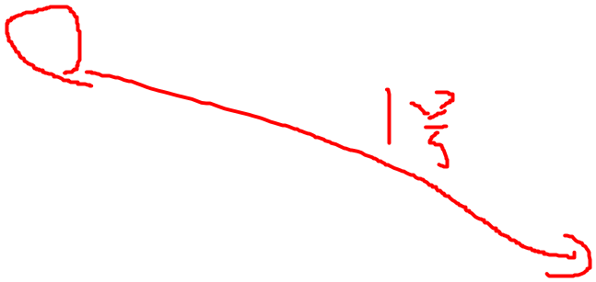
TLB例题(cont.)
H: Hit in TLB;
M: Miss in TLB hit in PT;
PF: Page Fault
虚拟地址 4669
虚页 1 => PF
页表的状态
有效位 | 物理页/硬盘上
1 | 5
0 → 1 | 硬盘 → 13
0 | 硬盘
1 | 6
1 | 9
1 | 11
0 | 硬盘
1 | 4
0 | 硬盘
0 | 硬盘
1 | 3
1 | 12
TLB的状态
有效位 | 标记位 | 物理页号
1 | 11 | 12
1 | 7 | 4
1 | 3 | 6
0 → 1 | 4 → 1 | 9 → 13
Chapter 5 — Large and Fast: Exploiting Memory Hierarchy — <number>
Notes:
Morgan Kaufmann Publishers
Chapter 5 — Large and Fast: Exploiting Memory Hierarchy

Slide 77
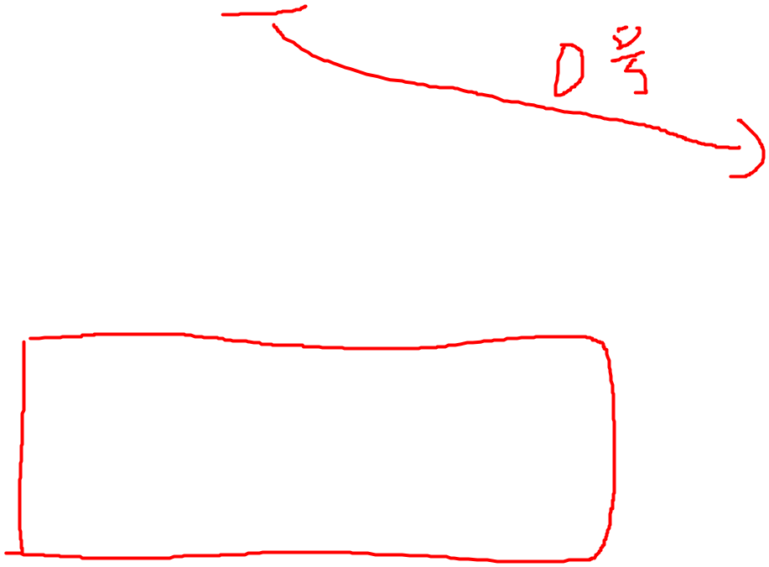
TLB例题(cont.)
H: Hit in TLB;
M: Miss in TLB hit in PT;
PF: Page Fault
虚拟地址 2227
虚页 0 => M
页表的状态
有效位 | 物理页/硬盘上
1 | 5
1 | 13
0 | 硬盘
1 | 6
1 | 9
1 | 11
0 | 硬盘
1 | 4
0 | 硬盘
0 | 硬盘
1 | 3
1 | 12
TLB的状态
有效位 | 标记位 | 物理页号
1 | 11 | 12
1 | 7 | 4
1 | 3 | 6
1 | 1 | 13
1 | 0 | 5
替换
Chapter 5 — Large and Fast: Exploiting Memory Hierarchy — <number>
Notes:
Morgan Kaufmann Publishers
Chapter 5 — Large and Fast: Exploiting Memory Hierarchy

Slide 78
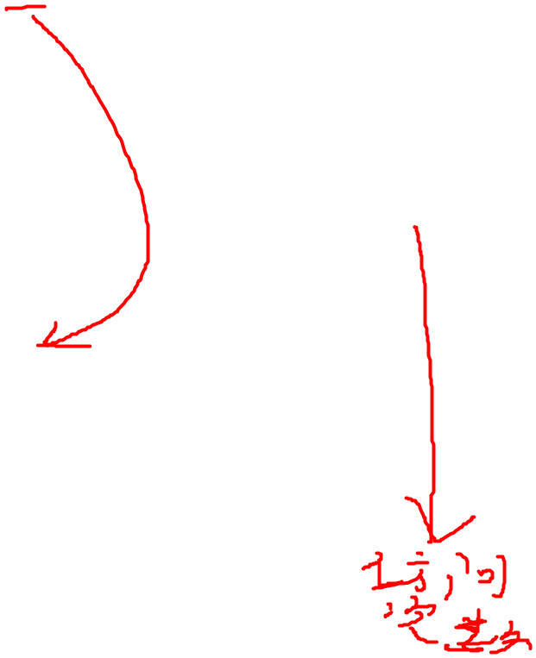
TLB例题(cont.)
H: Hit in TLB;
M: Miss in TLB hit in PT;
PF: Page Fault
虚拟地址 13916
虚页 3 => H
页表的状态
有效位 | 物理页/硬盘上
1 | 5
1 | 13
0 | 硬盘
1 | 6
1 | 9
1 | 11
0 | 硬盘
1 | 4
0 | 硬盘
0 | 硬盘
1 | 3
1 | 12
TLB的状态
有效位 | 标记位 | 物理页号
1 | 7 | 4
1 | 3 | 6
1 | 1 | 13
1 | 0 | 5
1 | 3 | 6
改变LRU
顺序
Chapter 5 — Large and Fast: Exploiting Memory Hierarchy — <number>
Notes:
Morgan Kaufmann Publishers
Chapter 5 — Large and Fast: Exploiting Memory Hierarchy

Slide 79
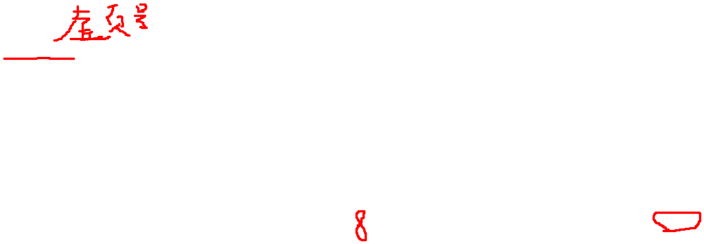
TLB例题(cont.)
H: Hit in TLB;
M: Miss in TLB hit in PT;
PF: Page Fault
虚拟地址 34587
虚页 8 => PF
页表的状态
有效位 | 物理页/硬盘上
1 | 5
1 | 13
0 | 硬盘
1 | 6
1 | 9
1 | 11
0 | 硬盘
1 | 4
0-> 1 | 硬盘 -> 14
0 | 硬盘
1 | 3
1 | 12
TLB的状态
有效位 | 标记位 | 物理页号
1 | 7 | 4
1 | 1 | 13
1 | 0 | 5
1 | 3 | 6
1 | 8 | 14
替换
Chapter 5 — Large and Fast: Exploiting Memory Hierarchy — <number>
Notes:
Morgan Kaufmann Publishers
Chapter 5 — Large and Fast: Exploiting Memory Hierarchy

Slide 80
TLB例题(cont.)
H: Hit in TLB;
M: Miss in TLB hit in PT;
PF: Page Fault
虚拟地址 48870
虚页 11 => M
页表的状态
有效位 | 物理页/硬盘上
1 | 5
1 | 13
0 | 硬盘
1 | 6
1 | 9
1 | 11
0 | 硬盘
1 | 4
1 | 14
0 | 硬盘
1 | 3
1 | 12
TLB的状态
有效位 | 标记位 | 物理页号
1 | 1 | 13
1 | 0 | 5
1 | 3 | 6
1 | 8 | 14
1 | 11 | 12
替换
Chapter 5 — Large and Fast: Exploiting Memory Hierarchy — <number>
Notes:
Morgan Kaufmann Publishers
Chapter 5 — Large and Fast: Exploiting Memory Hierarchy

Slide 81
TLB例题(cont.)
H: Hit in TLB;
M: Miss in TLB hit in PT;
PF: Page Fault
虚拟地址 12608
虚页 3 => H
页表的状态
有效位 | 物理页/硬盘上
1 | 5
1 | 13
0 | 硬盘
1 | 6
1 | 9
1 | 11
0 | 硬盘
1 | 4
1 | 14
0 | 硬盘
1 | 3
1 | 12
TLB的状态
有效位 | 标记位 | 物理页号
1 | 0 | 5
1 | 3 | 6
1 | 8 | 14
1 | 11 | 12
1 | 3 | 6
改变LRU
顺序
Chapter 5 — Large and Fast: Exploiting Memory Hierarchy — <number>
Notes:
Morgan Kaufmann Publishers
Chapter 5 — Large and Fast: Exploiting Memory Hierarchy

Slide 82
TLB例题(cont.)
H: Hit in TLB;
M: Miss in TLB hit in PT;
PF: Page Fault
虚拟地址 49225
虚页 12 => PF
页表的状态
有效位 | 物理页/硬盘上
1 | 5
1 | 13
0 | 硬盘
1 | 6
1 | 9
1 | 11
0 | 硬盘
1 | 4
1 | 14
0 | 硬盘
1 | 3
1 | 12
1 | 15
TLB的状态
有效位 | 标记位 | 物理页号
1 | 0 | 5
1 | 8 | 14
1 | 11 | 12
1 | 3 | 6
1 | 12 | 15
替换
Chapter 5 — Large and Fast: Exploiting Memory Hierarchy — <number>
Notes:
Morgan Kaufmann Publishers
Chapter 5 — Large and Fast: Exploiting Memory Hierarchy

Slide 83
存储器的保护
不同的任务可以共享各自一部分的虚拟地址空间
  但是需要防护恶意进程
  需要 OS 的帮助
硬件支持的 OS 保护
  超级用户管理模式 (aka kernel mode)
  特权指令
  只能在超级用户模式下访问的页表和其他状态信息
  特殊系统调用 (e.g., MIPS指令集中的syscall)
Chapter 5 — Large and Fast: Exploiting Memory Hierarchy — <number>
Notes:
Morgan Kaufmann Publishers
Chapter 5 — Large and Fast: Exploiting Memory Hierarchy

Slide 84
存储器体系结构
The BIG Picture
在存储器体系结构中，不同层次采用通用的原则
  主要使用cache中的术语
在每一个存储器层次
  块的放置
  寻找一个块
  缺失时替换
  写策略
§5.8 A Common Framework for Memory Hierarchies
Chapter 5 — Large and Fast: Exploiting Memory Hierarchy — <number>
Notes:
Morgan Kaufmann Publishers
Chapter 5 — Large and Fast: Exploiting Memory Hierarchy

Slide 85
块的放置
由相联度所决定
  直接映射 (1路相联)
    每个组中只有1个块可以放置
  n路组相联
    每组的块数有n个选择
  全相联
    任意位置
提高关联度可以降低缺失率
  增加复杂性, 开销, 和访问时间
Chapter 5 — Large and Fast: Exploiting Memory Hierarchy — <number>
Notes:
Morgan Kaufmann Publishers
Chapter 5 — Large and Fast: Exploiting Memory Hierarchy

Slide 86
查找一个块
机制 | 定位方法 | 需要比较的次数
直接映射 | 索引 | 1
n路组相联 | 索引组，再查找组中的元素 | n
全相联 | 查找所有的cache项 | Cache的项数
 | 独立的查找表 | 0
Cache 的硬件化
  减少比较的开销
虚拟存储器
  独立的查找表使得全相联成为可能
  有效降低缺失率
Chapter 5 — Large and Fast: Exploiting Memory Hierarchy — <number>
Notes:
Morgan Kaufmann Publishers
Chapter 5 — Large and Fast: Exploiting Memory Hierarchy

Slide 87
替换算法
缺失时的替换策略
  最近最少使用 (LRU)
    对于相联度高的映射机制，实现复杂且需要较贵的硬件开销
  随机
    和LRU性能相似,易于实现
虚拟内存
  提供引用位或者其他等价的功能使操作系统更方便地追踪一组最近最少使用的项。
Chapter 5 — Large and Fast: Exploiting Memory Hierarchy — <number>
Notes:
Morgan Kaufmann Publishers
Chapter 5 — Large and Fast: Exploiting Memory Hierarchy

Slide 88
写策略
写直达
  同时更新上层和下层
  简化了替换，但是需要写缓冲
写回
  仅更新上层
  当块被更新时，更新下层
  需要记录多个状态
虚拟内存
  写到磁盘的延迟很大，只有写回可行
Chapter 5 — Large and Fast: Exploiting Memory Hierarchy — <number>
Notes:
Morgan Kaufmann Publishers
Chapter 5 — Large and Fast: Exploiting Memory Hierarchy

Slide 89
缺失的原因：3C
强制缺失 Compulsory misses
  对从没有在cache中出现的块第一次访问引起的缺失，或称为冷启动缺失
容量缺失 Capacity misses
  Cache的容量不足以容纳一个程序执行所需的所有块所引起的缺失
  一个被替换的块，随后又一次被访问
冲突缺失 Conflict misses
  在组相联或直接映射的 cache 中
  多个块竞争同一个组时而引起的cache缺失
  同样容量的全相联cache中不存在这种情况
Chapter 5 — Large and Fast: Exploiting Memory Hierarchy — <number>
Notes:
Morgan Kaufmann Publishers
Chapter 5 — Large and Fast: Exploiting Memory Hierarchy

Slide 90
Cache设计的折中
设计变化 | 对缺失率的影响 | 可能对性能产生的负面影响
增加cache容量 | 减少了容量缺失 | 可能增加访问时间
提高相联度 | 由于减少了冲突缺失，因此降低了缺失率 | 可能增加访问时间
增加块的容量 | 由于空间局部性，因此对很宽范围内变化的块大小，都能降低缺失率 | 增加缺失代价，块太大还会增加缺失率
Chapter 5 — Large and Fast: Exploiting Memory Hierarchy — <number>
Notes:
Morgan Kaufmann Publishers
Chapter 5 — Large and Fast: Exploiting Memory Hierarchy

Slide 91
使用有限状态机控制简单的Cache
Cache的关键特征
  直接映射、写回机制、写分配策略
  块大小: 4个字 (16 字节或者128位)
  Cache容量: 16 KB (1024 个块)
  32-bit 字节地址
  每个块包含有效位和写入位（dirty bit）
§5.9 Using a Finite State Machine to Control A Simple Cache
31
10
9
4
3
0
Tag
Index
Offset
18 bits
10 bits
4 bits
Chapter 5 — Large and Fast: Exploiting Memory Hierarchy — <number>
Notes:
Morgan Kaufmann Publishers
Chapter 5 — Large and Fast: Exploiting Memory Hierarchy

Slide 92
接口信号
CPU
Cache
Memory
Read/Write
Read/Write
Valid
Valid
Address
32
Address
32
Write Data
32
Write Data
128
Read Data
32
Read Data
128
Ready
Ready
Multiple cycles per access
Chapter 5 — Large and Fast: Exploiting Memory Hierarchy — <number>
Notes:
Morgan Kaufmann Publishers
Chapter 5 — Large and Fast: Exploiting Memory Hierarchy

Slide 93

有限状态机
利用FSM顺序控制步骤
一组状态，在每个时钟边沿转换状态
  状态值由二进制编码
  当前状态储存在寄存器里
  下一个状态
  = f_{n} (当前状态,当前输入)
控制输出信号
= f_{o} (当前状态)
Chapter 5 — Large and Fast: Exploiting Memory Hierarchy — <number>
Notes:
Morgan Kaufmann Publishers
Chapter 5 — Large and Fast: Exploiting Memory Hierarchy

Slide 94

FSM Cache控制器
可以分成多个独立的状态，以减少时钟周期时间
Chapter 5 — Large and Fast: Exploiting Memory Hierarchy — <number>
Notes:
Morgan Kaufmann Publishers
Chapter 5 — Large and Fast: Exploiting Memory Hierarchy

Slide 95
Cache一致性问题
假设两个CPU核心共享同一个物理地址空间
  写直达caches
时间 | 事件 | CPU A的 cache内容 | CPU B的 cache内容 | 存储器的内容
0 |  |  |  | 0
1 | CPU A 读 X | 0 |  | 0
2 | CPU B 读 X | 0 | 0 | 0
3 | CPU A 写 1 到 X | 1 | 0 | 1
§5.10 Parallelism and Memory Hierarchies: Cache Coherence
Chapter 5 — Large and Fast: Exploiting Memory Hierarchy — <number>
Notes:
Morgan Kaufmann Publishers
Chapter 5 — Large and Fast: Exploiting Memory Hierarchy

Slide 96
一致性的定义
非正式定义: 读操作返回的内容和写一致
正式定义:
  P 对地址X写入; P读出地址X中的内容 (之间不包括其他写入)
  ⇒ 读返回了所写的内容
  P₁对地址X写入; P₂读出地址X中的内容 (有足够的时间间隔)
  ⇒ 读返回了所写的内容
    c.f. CPU B在第3步之后，读了地址X
  P₁对地址X写入, P₂ 对地址X写入
  ⇒ 所有的处理器看到些操作在相同的顺序
    结果X具有相同的最终值
Chapter 5 — Large and Fast: Exploiting Memory Hierarchy — <number>
Notes:
Morgan Kaufmann Publishers
Chapter 5 — Large and Fast: Exploiting Memory Hierarchy

Slide 97
Cache一致性协议
在支持cache一致性的多核处理器系统中，实现一致性的方案
  数据迁移到本地cache
    减少了访问共享内存的带宽
  复制“读共享”数据
    减少内容的访问
监听（Snooping）协议
  每个cache监听总线的读和写
目录（Directory）协议
  Cache和内存在目录中记录共享块的状态
Chapter 5 — Large and Fast: Exploiting Memory Hierarchy — <number>
Notes:
Morgan Kaufmann Publishers
Chapter 5 — Large and Fast: Exploiting Memory Hierarchy

Slide 98
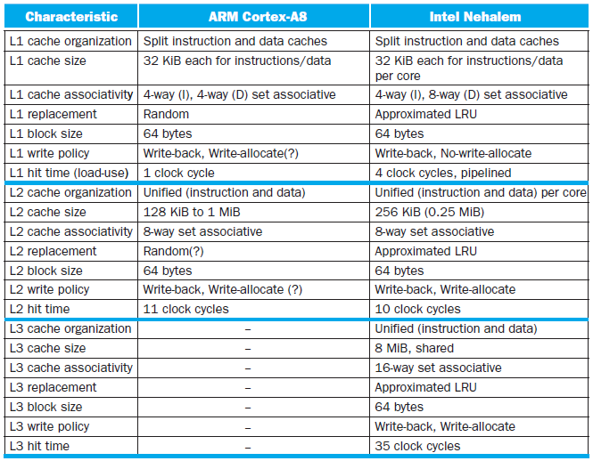
多级片上Caches
§5.13 The ARM Cortex-A8 and Intel Core i7 Memory Hierarchies
Chapter 5 — Large and Fast: Exploiting Memory Hierarchy — <number>
Notes:
Morgan Kaufmann Publishers
Chapter 5 — Large and Fast: Exploiting Memory Hierarchy

Slide 99
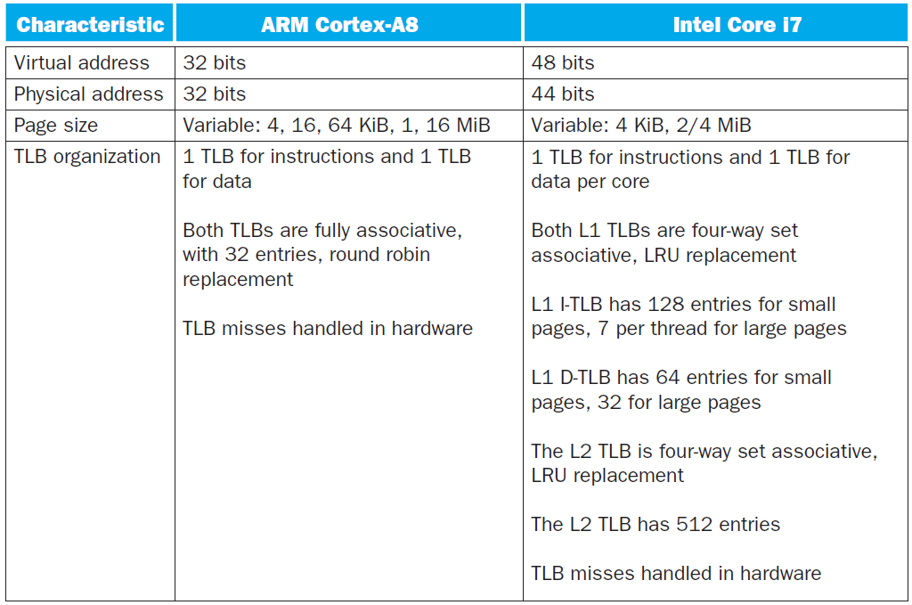
两级 TLB 架构
Chapter 5 — Large and Fast: Exploiting Memory Hierarchy — <number>
Notes:
Morgan Kaufmann Publishers
Chapter 5 — Large and Fast: Exploiting Memory Hierarchy

Slide 100
多种优化措施
A8和Core i7都需要支持每个时钟周期执行一条以上的访存指令
将cache分成多个体(bank),在不发生体冲突时，能对多个体并行进行访问
Core i7 cache优化
  请求字优先策略
  非阻塞 cache
    缺失命中 （Hit under miss）
    缺失情况下的缺失（Miss under miss）
  数据预取
Chapter 5 — Large and Fast: Exploiting Memory Hierarchy — <number>
Notes:
Morgan Kaufmann Publishers
Chapter 5 — Large and Fast: Exploiting Memory Hierarchy

Slide 101

DGEMM
当矩阵规模从32*32增加到960*960时4种版本的DGEMM的性能。对于规模最大的矩阵，完全优化的代码的性能几乎是第三章图3-21中未优化代码的15倍
§5.14 Going Faster: Cache Blocking and Matrix Multiply
Chapter 5 — Large and Fast: Exploiting Memory Hierarchy — <number>

Slide 102
陷阱
在写程序或编译器生成代码时忽略存储系统的行为
  举例: 循环访问数组的多个行或列
  存储地址跨度较大造成很差的局部性
字节编址 vs. 按字编址
  举例: 32字节的直接映射cache, 块大小是4字节
    字节地址 36映射到块 1
    字地址 36映射到块 4
§5.15 Fallacies and Pitfalls
Chapter 5 — Large and Fast: Exploiting Memory Hierarchy — <number>
Notes:
Morgan Kaufmann Publishers
Chapter 5 — Large and Fast: Exploiting Memory Hierarchy

Slide 103
陷阱
对于共享cache,组相联度少于核的数量或者共享该cache的线程数
  较低的相联度将导致冲突缺失
  更多核心 ⇒ 需要增加相联度
利用平均访问时间AMAT来评估乱序处理器的存储器层次结构
  忽略了访问非阻塞块的效果
  解决方法：模拟乱序处理器和存储器结构
Chapter 5 — Large and Fast: Exploiting Memory Hierarchy — <number>
Notes:
Morgan Kaufmann Publishers
Chapter 5 — Large and Fast: Exploiting Memory Hierarchy

Slide 104
陷阱
通过在未分段地址空间的顶部增加段来扩展地址空间
  举例, Intel 80286
  但是段并不总是足够大
  使得地址逻辑变得非常复杂
在不为虚拟化设计的指令集体系结构上实现虚拟机监视器
  举例, 非特权指令访问硬件资源
  解决方法：要么扩展ISA, 要么要求用户OS不去访问可能出现问题的指令
Chapter 5 — Large and Fast: Exploiting Memory Hierarchy — <number>
Notes:
Morgan Kaufmann Publishers
Chapter 5 — Large and Fast: Exploiting Memory Hierarchy

Slide 105
结论
多快好省在这个世界上不存在
快的存储器容量小, 容量大的存储器速度慢
  又快又大的存储器是人类的目标 ☹
  多级缓存使人们看到了梦想的美好 ☺
局部性原理
  程序频繁访问一小部分的存储空间
存储器层次结构
  L1 cache ↔ L2 cache ↔ … ↔ DRAM 内存
  ↔ 磁盘
存储器系统的设计对于多核处理器至关重要
§5.16 Concluding Remarks
Chapter 5 — Large and Fast: Exploiting Memory Hierarchy — <number>
Notes:
Morgan Kaufmann Publishers
Chapter 5 — Large and Fast: Exploiting Memory Hierarchy

